Slide 1

창업캡스톤디자인Ⅱ_최종발표
사내 중식 예약 프로그램
발 표 일 : 2021-11-18
학 과 : 컴퓨터공학과
학 번 : 201811425
발 표 자 : 정 소 연

Slide 2
목 차
창업캡스톤디자인Ⅱ_최종발표
프로그램 소개
프로그램 제공 기능
DB 설계
실행 화면
향후 계획

Slide 3
프로그램 소개
창업캡스톤디자인Ⅱ_최종발표
# 사내 중식 예약 프로그램
- 사내에서 사용하는 점심 예약 프로그램으로 웹 사이트에 접속하여 식단을 확인하고 식사를 예약할 수 있습니다. 금일 식사 예약을 통해 잔반을 줄이고 QR코드 인식을 통해 식사를 했음을 보다 빠르고 편하게 확인하는 프로그램입니다.

Slide 4
프로그램 제공 기능
창업캡스톤디자인Ⅱ_최종발표
분류 | 기능 | 세부 기능 | 설명 | 구현여부
사용자 | 금일 식사 | 금일 식단 조회 | 금일 등록되어 있는 식단을 확인할 수 있음 | O
 |  | 금일 식사 예약 | 금일 식사를 예약할 수 있음 | O
 |  | QR코드 식사 확인 | 식사를 마친 후 QR코드 인식을 통해 식사 확인함 | O
 | 커뮤니케이션 | 공지사항 조회 | 관리자, 식당 운영자가 등록한 공지사항 조회 | O
 |  | 요청사항 등록 | 요청하고자 하는 내용을 등록함. 관리자, 식당 운영자의 조회 여부를 확인할 수 있음 | X
 | 식단평가 | 금일 식단 메뉴 좋아요 | 금일 식단 중 맛있었던 메뉴, 또 나왔으면 하는 메뉴에 좋아요를 표시할 수 있음 | X
관리자 | 회원관리 | 사용자 현황 조회 | 현재 가입되어 있는 사용자 정보 리스트를 조회함 | O
 |  | 사용자 검색 | 검색을 통해 원하는 정보의 사용자를 찾을 수 있음 | O
 | 식사 현황 관리 | 일/월별 식사 현황 조회 | 일/월별 식사 인원을 각각 그래프로 출력함 | O
 | 정산 관리 | 기간별 정산 | 기간을 선택하여 해당 기간의 식사 인원을 확인하고 식사 금액을 확인할 수 있음 | O
 |  | 기간별 식사 인원 조회 | 기간을 선택하여 해당 기간에 식사를 한 사람의 정보를 조회함 | O
 | 커뮤니케이션 | 공지사항 등록 | 공지사항을 등록함 | O
 |  | 공지사항 수정 | 관리자, 식당 운영자가 작성한 글을 수정할 수 있음 | O
 |  | 공지사항 삭제 | 관리자, 식당 운영자가 작성한 글을 삭제할 수 있음 | O
 |  | 요청사항 조회 | 사용자가 등록한 요청사항을 확인할 수 있음 | O

Slide 5
프로그램 제공 기능
창업캡스톤디자인Ⅱ_최종발표
분류 | 기능 | 세부 기능 | 설명 | 구현여부
식당 운영자 | 식단관리 | 일별 식단 등록 | 달력에서 날짜를 선택하여 식단을 등록할 수 있음 | O
 |  | 일별 식단 수정 | 등록한 식단을 수정할 수 있음 | O
 |  | 지난 식단 조회 | 오늘 날짜 이전에 등록되어 있는 식단을 조회할 수 있음 | O
 | 식사 현황 | 예약 현황 확인 | 금일 예약자 수를 확인할 수 있음 | O
 |  | 실제 식사 인원 확인 | 캘린더에서 선택한 날짜에 실제로 식사한 사람들의 정보와 총 인원을 확인할 수 있음 | O
 | 메뉴관리 | 메뉴 등록 | 식단을 등록하기 전 메뉴를 등록함 | O
 |  | 메뉴 수정 | 등록되어 있는 메뉴를 수정할 수 있음 | O
 |  | 메뉴 삭제 | 등록되어 있는 메뉴를 삭제할 수 있음 | O
 |  | 인기 메뉴 TOP10 확인 | 좋아요 수 상위 10개를 그래프를 통해 한눈에 확인할 수 있음 | O
 | 정산 관리 | 기간별 수입 확인 | 기간을 선택하여 날짜별 식사 인원과 식사 금액을 확인할 수 있음 | O
 | 커뮤니케이션 | 공지사항 등록 | 공지사항을 등록함 | O
 |  | 공지사항 수정 | 식당 운영자는 본인이 등록한 공지만 수정할 수 있음 | O
 |  | 공지사항 삭제 | 식당 운영자는 본인이 등록한 공지만 삭제할 수 있음 | O
 |  | 요청사항 조회 | 사용자가 등록한 요청사항을 확인할 수 있음 | O

Slide 6
DB 설계_사용자 정보 저장 테이블
창업캡스톤디자인Ⅱ_최종발표
테이블 정의서 |  | 프로젝트명 | 사내 중식 예약 프로그램 |  |  | 버전 | 1.0
 |  | 시스템 | 사용자 정보 | DBMS | MYSQL
 |  | 작성자 | 정소연 | 작성일 | 2021.11.17 | 확인자
테이블명 |  | jt_users |  | 테이블논리명 | 사용자 정보 | 접근 빈도 | 상
관련시스템/기능 |  | 사용자 정보 저장 테이블 |  | 총레코드 수 |  | 추가 빈도 | 중
NO | 논리명 | 필드명 | 자료형태 | 타입 | 길이 | NOT NULL | Key
1 | 아이디 | user_id | 텍스트 | VARCHAR | 100 | NN | PK
2 | 비밀번호 | user_pw | 텍스트 | VARCHAR | 100 | NN
3 | 이름 | user_name | 텍스트 | VARCHAR | 100 | NN
4 | 휴대전화 | user_tel | 텍스트 | VARCHAR | 50 | NN
5 | 권한 | user_auth | 텍스트 | VARCHAR | 50 | NN
6 | 관리자 승인 여부 | enabled | 정수 | TINYINT |  | NN
7 | 최근 로그인 시간 | access_date | 날짜 | TIMESTAMP
8 | 가입 날짜 | join_date | 날짜 | TIMESTAMP |  | NN
9 | 부서명 | department | 텍스트 | VARCHAR | 100 | NN
10 | 팀명 | team | 텍스트 | VARCHAR | 100

Slide 7
DB 설계_식사 완료자 정보 저장 테이블
창업캡스톤디자인Ⅱ_최종발표
테이블 정의서 |  | 프로젝트명 | 사내 중식 예약 프로그램 |  |  | 버전 | 1.0
 |  | 시스템 | 식사자 정보 | DBMS | MYSQL
 |  | 작성자 | 정소연 | 작성일 | 2021.11.17 | 확인자
테이블명 |  | ate_users |  | 테이블논리명 | 식사자 정보 | 접근 빈도 | 상
관련시스템/기능 |  | 식사 완료한 사람의 정보 저장 테이블 |  | 총레코드 수 |  | 추가 빈도 | 상
NO | 논리명 | 필드명 | 자료형태 | 타입 | 길이 | NOT NULL | Key
1 | 식사자 아이디 | id | 텍스트 | VARCHAR | 100 | NN | FK
2 | 식사자 이름 | name | 텍스트 | VARCHAR | 100 | NN
3 | 식사일 | ate_date | 날짜 | TIMESTAMP |  | NN
4 | 부서명 | department | 텍스트 | VARCHAR | 100
5 | 팀명 | team | 텍스트 | VARCHAR | 100
6 | 휴대전화 | tel | 텍스트 | VARCHAR | 100

Slide 8
DB 설계_부서 & 팀 정보 저장 테이블
창업캡스톤디자인Ⅱ_최종발표
테이블 정의서 |  | 프로젝트명 | 사내 중식 예약 프로그램 |  |  | 버전 | 1.0
 |  | 시스템 | 부서 및 팀 정보 | DBMS | MYSQL
 |  | 작성자 | 정소연 | 작성일 | 2021.11.17 | 확인자
테이블명 |  | division |  | 테이블논리명 | 부서 및 팀 정보 | 접근 빈도 | 중
관련시스템/기능 |  | 부서와 팀 정보 저장 테이블 |  | 총레코드 수 |  | 추가 빈도 | 중
NO | 논리명 | 필드명 | 자료형태 | 타입 | 길이 | NOT NULL | Key
1 | 부서명 | department | 텍스트 | VARCHAR | 100
2 | 팀명 | team | 텍스트 | VARCHAR | 100

Slide 9
DB 설계_메뉴 정보 테이블
창업캡스톤디자인Ⅱ_최종발표
테이블 정의서 |  | 프로젝트명 | 사내 중식 예약 프로그램 |  |  | 버전 | 1.0
 |  | 시스템 | 메뉴 목록 | DBMS | MYSQL
 |  | 작성자 | 정소연 | 작성일 | 2021.11.17 | 확인자
테이블명 |  | menulist |  | 테이블논리명 | 메뉴 목록 | 접근 빈도 | 상
관련시스템/기능 |  | 메뉴 정보 테이블 |  | 총레코드 수 |  | 추가 빈도 | 상
NO | 논리명 | 필드명 | 자료형태 | 타입 | 길이 | NOT NULL | Key
1 | 메뉴 고유번호 | menu_id | 텍스트 | VARCHAR | 50 | NN
2 | 메뉴 종류(밥, 국, 반찬) | menu_type | 텍스트 | VARCHAR | 30 | NN
3 | 메뉴 이름 | menu_name | 텍스트 | VARCHAR | 50 | NN
4 | 좋아요 수 | like_count | 정수 | INT

Slide 10
DB 설계_식단표 테이블
창업캡스톤디자인Ⅱ_최종발표
테이블 정의서 |  | 프로젝트명 | 사내 중식 예약 프로그램 |  |  | 버전 | 1.0
 |  | 시스템 | 식단 정보 | DBMS | MYSQL
 |  | 작성자 | 정소연 | 작성일 | 2021.11.17 | 확인자
테이블명 |  | menuplanner |  | 테이블논리명 | 일별 식단 정보 | 접근 빈도 | 상
관련시스템/기능 |  | 식단표 테이블 |  | 총레코드 수 |  | 추가 빈도 | 상
NO | 논리명 | 필드명 | 자료형태 | 타입 | 길이 | NOT NULL | Key
1 | 식단 날짜 | today_date | 날짜 | DATE |  | NN | PK
2 | 밥 | steamed_rice | 텍스트 | VARCHAR | 50
3 | 국 | soup | 텍스트 | VARCHAR | 50
4 | 반찬 | side_dish | 텍스트 | VARCHAR | 50

Slide 11
DB 설계_예약하지 않고 식사한 사용자 저장 테이블
창업캡스톤디자인Ⅱ_최종발표
테이블 정의서 |  | 프로젝트명 | 사내 중식 예약 프로그램 |  |  | 버전 | 1.0
 |  | 시스템 | 식사자 정보 (예약x) | DBMS | MYSQL
 |  | 작성자 | 정소연 | 작성일 | 2021.11.17 | 확인자
테이블명 |  | noreserve |  | 테이블논리명 | 식사자 정보 (예약x) | 접근 빈도 | 중
관련시스템/기능 |  | 예약을 하지 않고 식사를 한 사용자 정보 저장 테이블 |  | 총레코드 수 |  | 추가 빈도 | 상
NO | 논리명 | 필드명 | 자료형태 | 타입 | 길이 | NOT NULL | Key
1 | 아이디 | nores_id | 텍스트 | VARCHAR | 100 | NN
2 | 이름 | nores_name | 텍스트 | VARCHAR | 100 | NN
3 | 식사일 | nores_date | 날짜 | TIMESTAMP |  | NN
4 | 휴대전화 | nores_tel | 텍스트 | VARCHAR | 100
5 | 부서명 | department | 텍스트 | VARCHAR | 100
6 | 팀명 | team | 텍스트 | VARCHAR | 100

Slide 12
DB 설계_공지사항 테이블
창업캡스톤디자인Ⅱ_최종발표
테이블 정의서 |  | 프로젝트명 | 사내 중식 예약 프로그램 |  |  | 버전 | 1.0
 |  | 시스템 | 공지사항 | DBMS | MYSQL
 |  | 작성자 | 정소연 | 작성일 | 2021.11.17 | 확인자
테이블명 |  | notice |  | 테이블논리명 | 공지사항 | 접근 빈도 | 중
관련시스템/기능 |  | 공지사항 테이블 |  | 총레코드 수 |  | 추가 빈도 | 중
NO | 논리명 | 필드명 | 자료형태 | 타입 | 길이 | NOT NULL | Key
1 | 글 번호 | notice_id | 정수 | INT |  | NN | PK
2 | 글 제목 | title | 텍스트 | VARCHAR | 100 | NN
3 | 글 내용 | content | 텍스트 | TEXT |  | NN
4 | 글 작성자 | writer | 텍스트 | VARCHAR | 100 | NN
5 | 글 작성일 | up_date | 날짜 | TIMESTAMP |  | NN
6 | 글 조회수 | user_check | 정수 | INT
7 | 글 수정자 | editor | 텍스트 | VARCHAR | 100
8 | 글 수정일자 | edit_time | 날짜 | TIMESTAMP

Slide 13
DB 설계_요청사항테이블
창업캡스톤디자인Ⅱ_최종발표
테이블 정의서 |  | 프로젝트명 | 사내 중식 예약 프로그램 |  |  | 버전 | 1.0
 |  | 시스템 | 요청사항 | DBMS | MYSQL
 |  | 작성자 | 정소연 | 작성일 | 2021.11.17 | 확인자
테이블명 |  | request |  | 테이블논리명 | 요청사항 | 접근 빈도 | 중
관련시스템/기능 |  | 요청사항 테이블 |  | 총레코드 수 |  | 추가 빈도 | 중
NO | 논리명 | 필드명 | 자료형태 | 타입 | 길이 | NOT NULL | Key
1 | 글 번호 | req_id | 텍스트 | VARCHAR | 100 | NN | PK
2 | 글 제목 | req_title | 텍스트 | VARCHAR | 100 | NN
3 | 글 내용 | req_content | 텍스트 | TEXT |  | NN
4 | 글 작성자 | req_writer | 텍스트 | VARCHAR | 100 | NN
5 | 글 작성일 | up_date | 날짜 | TIMESTAMP |  | NN
6 | 관리자 글 확인 여부 | admin_check | 정수 | INT
7 | 식당 운영자 글 확인 여부 | owner_check | 정수 | INT | 100
8 | 글 수정자 | editor | 텍스트 | VARCHAR | 100
8 | 글 수정일자 | edit_time | 날짜 | TIMESTAMP

Slide 14
DB 설계_예약정보저장테이블
창업캡스톤디자인Ⅱ_최종발표
테이블 정의서 |  | 프로젝트명 | 사내 중식 예약 프로그램 |  |  | 버전 | 1.0
 |  | 시스템 | 예약 정보 | DBMS | MYSQL
 |  | 작성자 | 정소연 | 작성일 | 2021.11.17 | 확인자
테이블명 |  | reserve |  | 테이블논리명 | 식사 예약 정보 | 접근 빈도 | 상
관련시스템/기능 |  | 예약 정보 저장 테이블 |  | 총레코드 수 |  | 추가 빈도 | 상
NO | 논리명 | 필드명 | 자료형태 | 타입 | 길이 | NOT NULL | Key
1 | 아이디 | res_id | 텍스트 | VARCHAR | 100 | NN
2 | 이름 | res_name | 텍스트 | VARCHAR | 100 | NN
3 | 예약일자 | res_date | 날짜 | TIMESTAMP |  | NN
4 | 식사 확인 | res_check | 정수 | TINYINT
5 | 휴대전화 | res_tel | 텍스트 | VARCHAR | 100
6 | 부서 | department | 텍스트 | VARCHAR | 100
7 | 팀 | team | 텍스트 | VARCHAR | 100

Slide 15
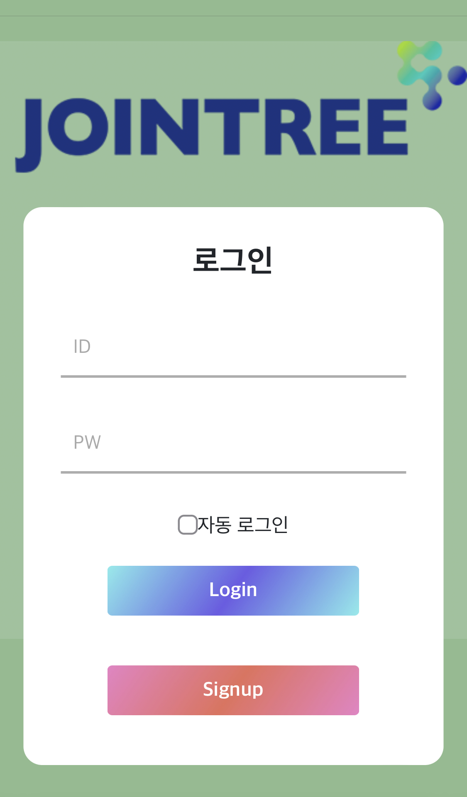
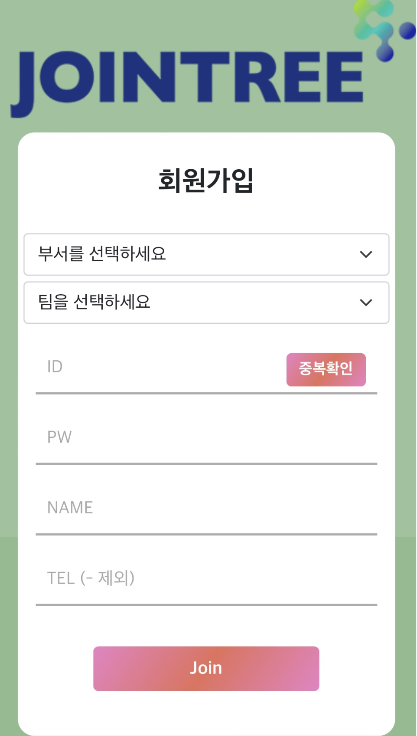
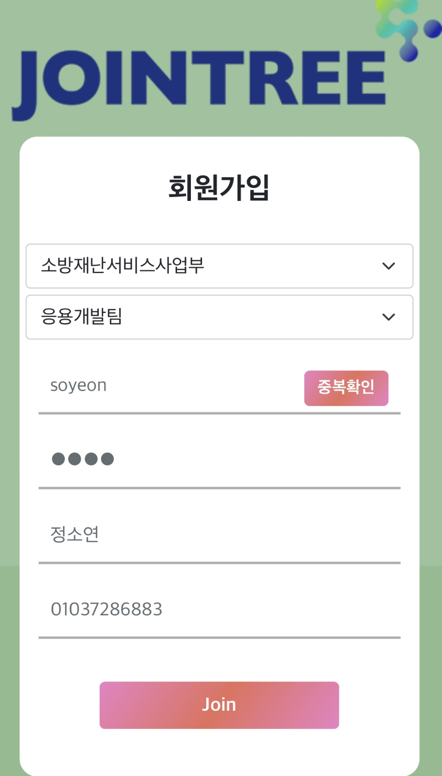

실행 화면 _ 사용자 (회원가입)
창업캡스톤디자인Ⅱ_최종발표
로그인 화면에서 Signup 버튼을 클릭한다.
회원가입 창에서 부서와 팀을 선택 후,
정보를 입력한다. ID를 입력한 후 중복 확인 버튼을 눌러 중복 검사를 해야 한다.
모든 정보를 입력한 후 하단의 Join 버튼을 클릭하면 가입이 완료된다.

Slide 16
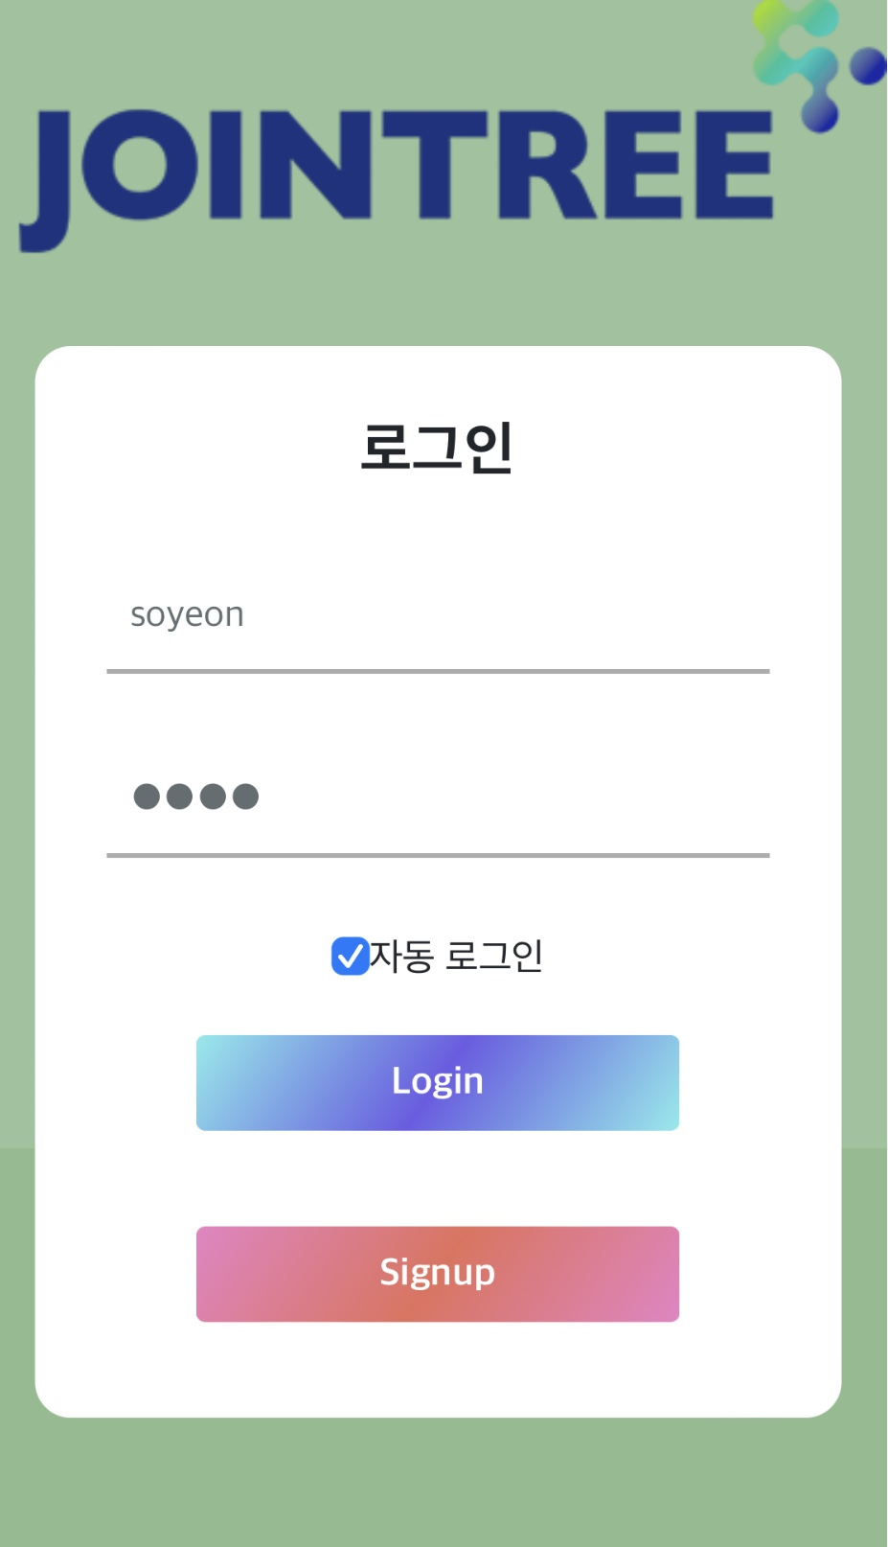
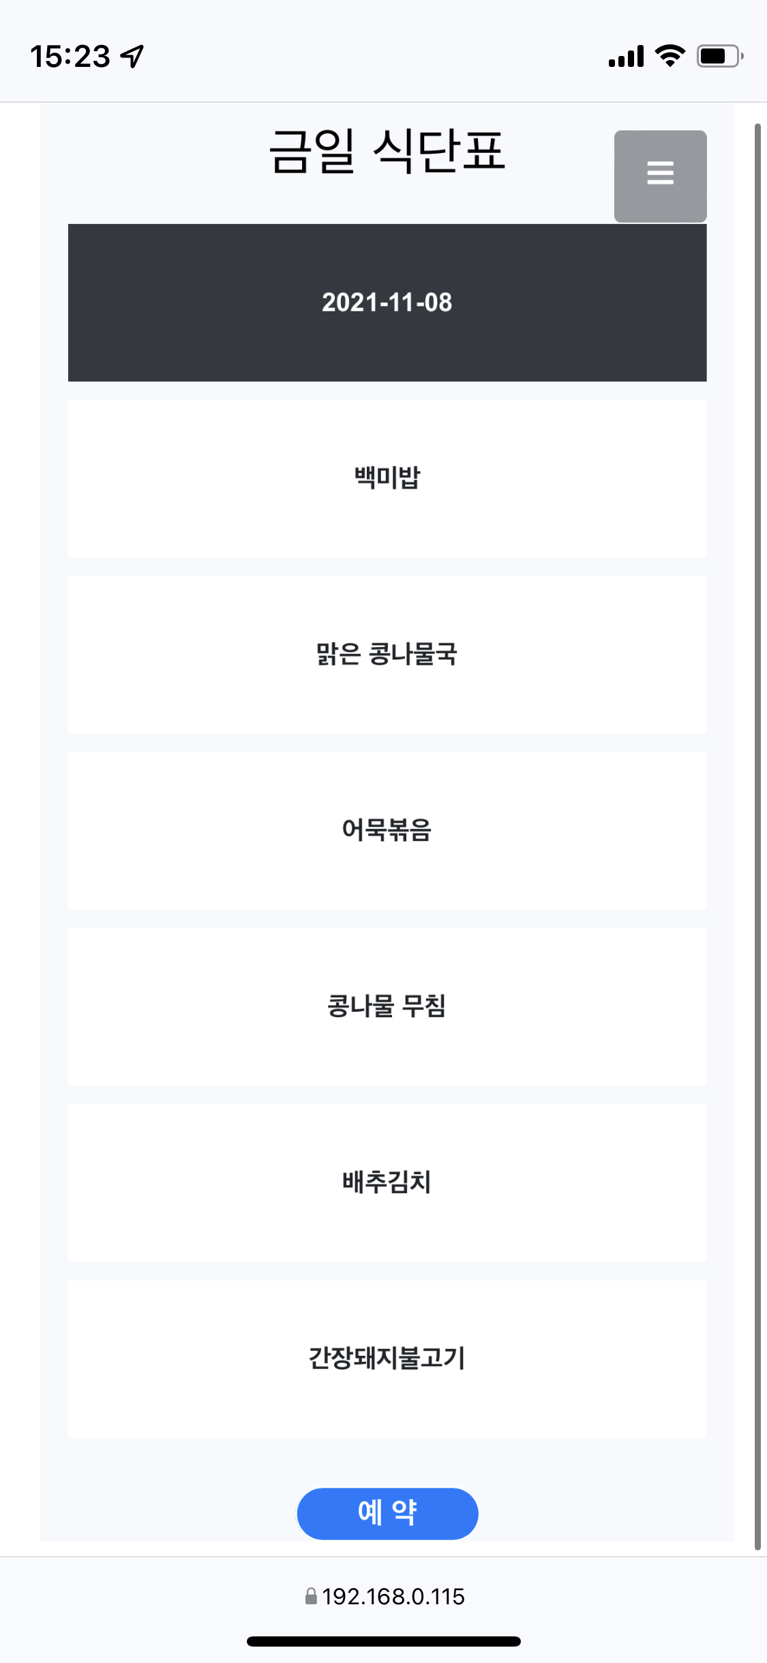
실행 화면 _ 사용자 (로그인)
창업캡스톤디자인Ⅱ_최종발표
로그인 화면에서 회원가입한 정보로
로그인한다.
회원가입한 정보를 입력한 후 하단의 로그인
버튼을 클릭한다. 자동 로그인 기능을 사용하고 싶다면 체크박스를 클릭한 후 로그인을 한다.
로그인 성공 후 금일 식단을 확인할 수 있다.

Slide 17
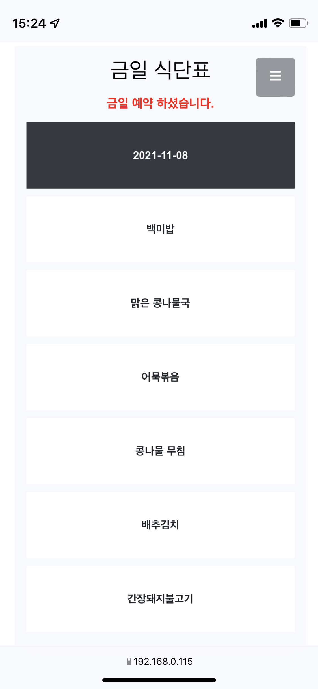
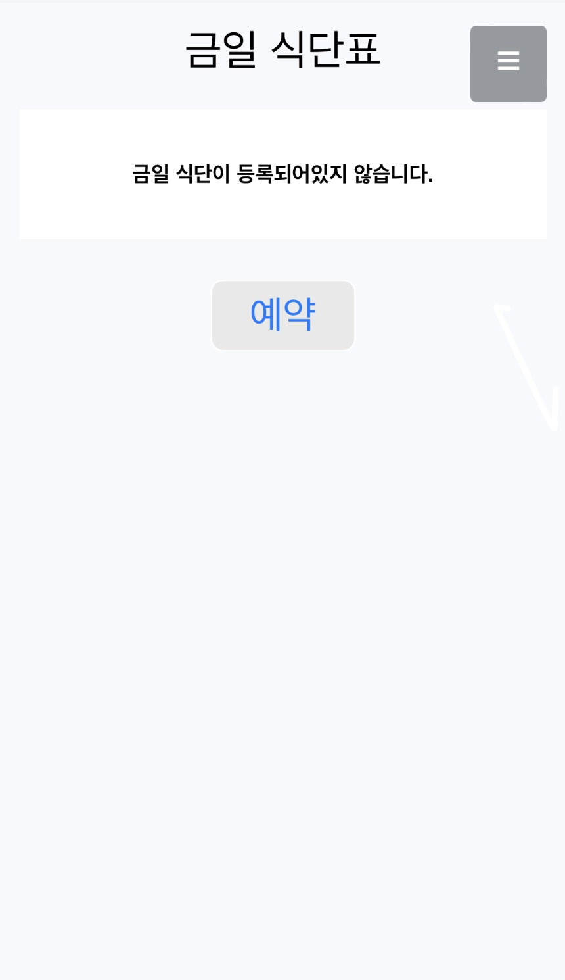

실행 화면 _ 사용자 (식사예약)
창업캡스톤디자인Ⅱ_최종발표
금일 식단을 확인한 후 하단의 예약 버튼을 통해 식사 예약을 할 수 있다.
금일 예약을 한 경우 상단에 예약 여부가 표시된다.
식단이 등록되어 있지 않아도 금일 식사 예약을 할 수 있다.

Slide 18
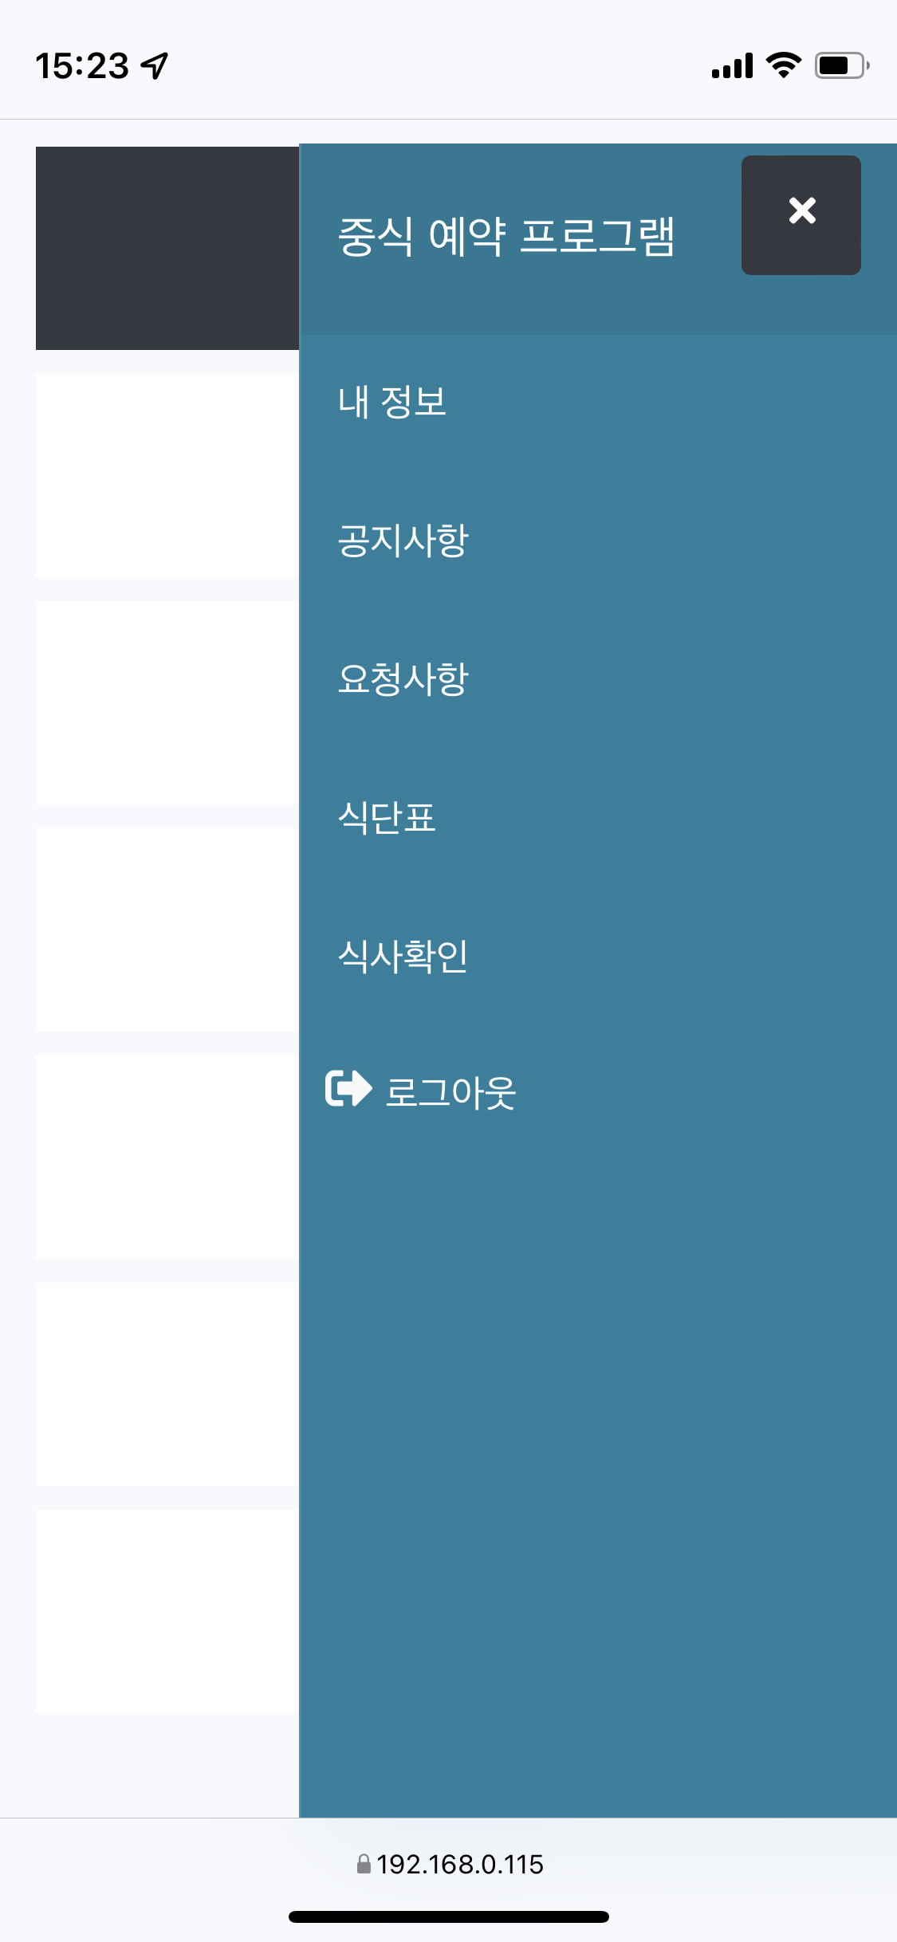
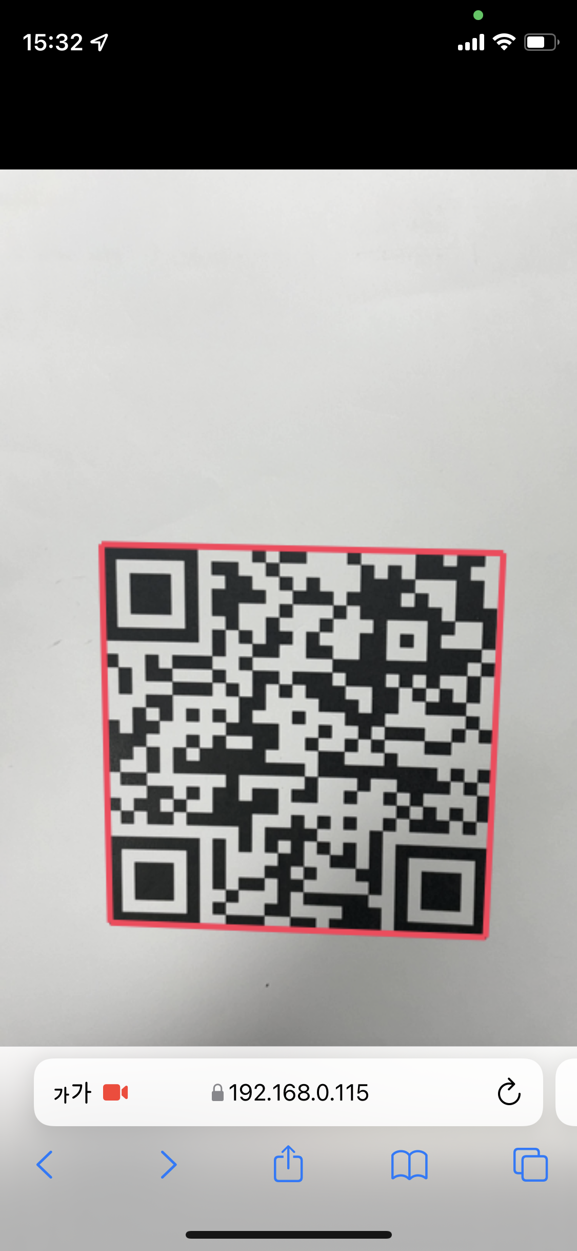
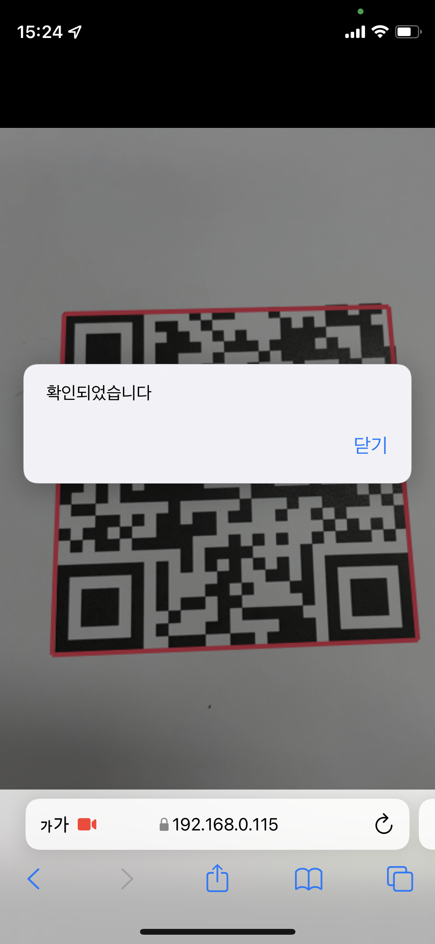

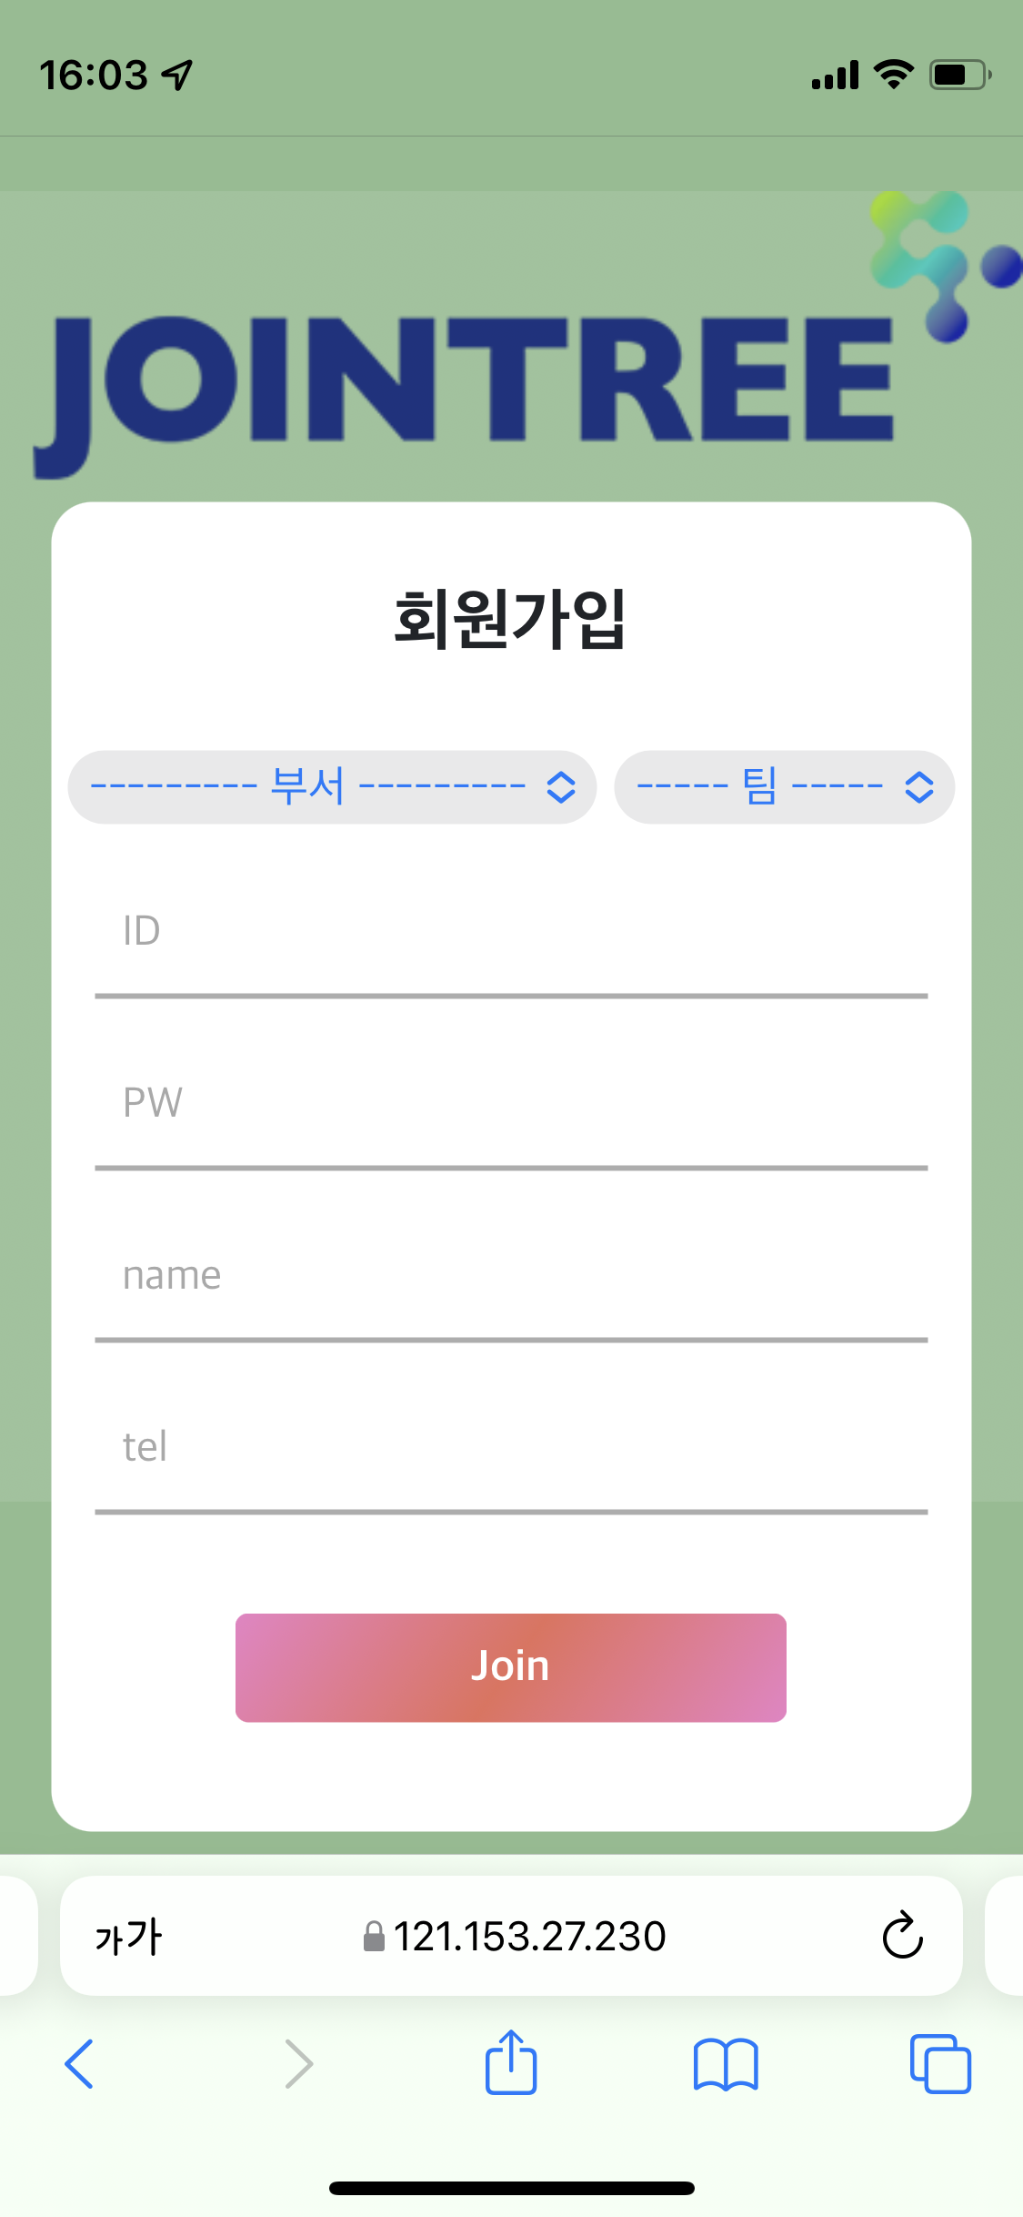
실행 화면 _ 사용자 (식사확인)
창업캡스톤디자인Ⅱ_최종발표
금일 식사 후 식사 확인을 한다.
식사확인 버튼을 클릭하면 QR코드 인식을 위한 카메라가 켜진다.
식당에 비치된 QR코드를 인식하여 식사 확인을 한다.

Slide 19
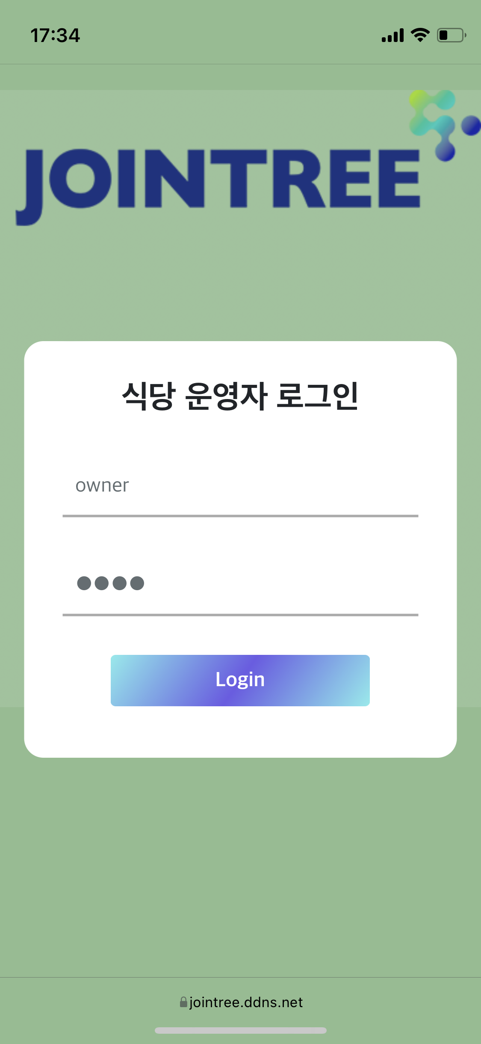
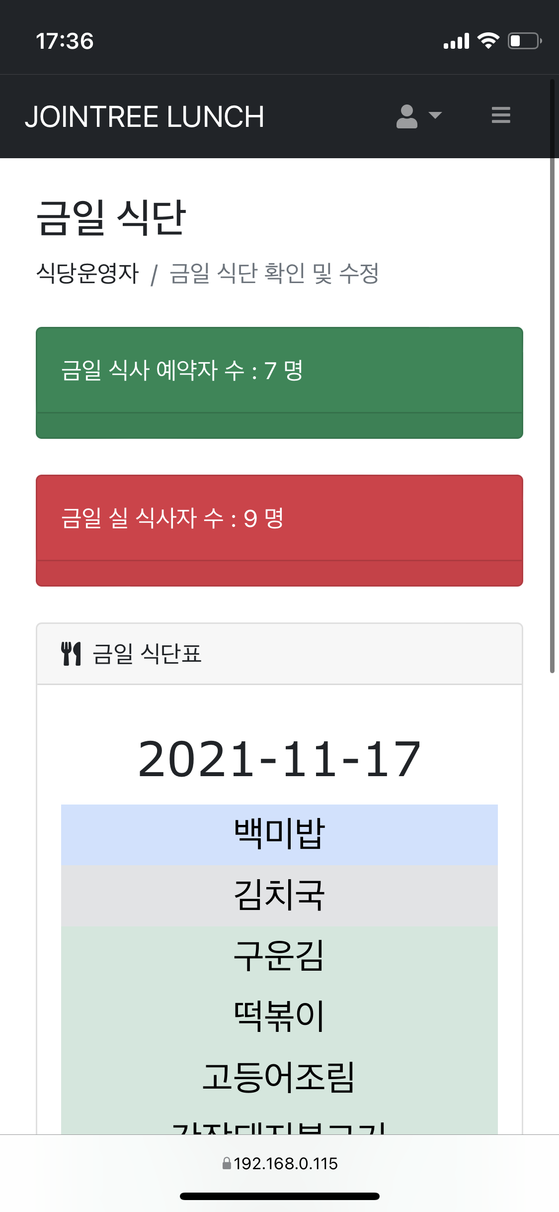
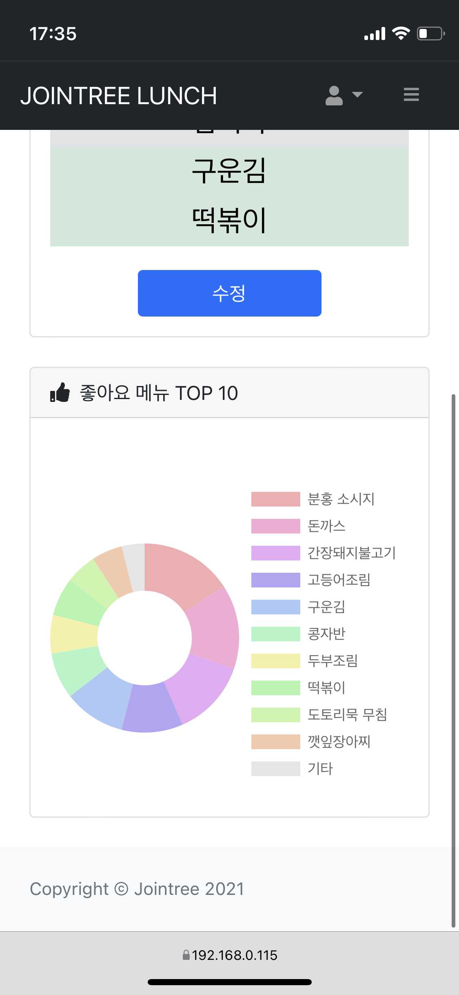
실행 화면 _ 식당 운영자(메인화면)
창업캡스톤디자인Ⅱ_최종발표
등록되어 있는 식당 운영자 계정으로 로그인한다.
로그인에 성공하면 금일 식사 예약자 수,
실 식사자 수, 식단, 좋아요 메뉴 TOP 10이 표시된다.
등록되어 있는 메뉴 중 좋아요 수가 많은 상위 10개의 메뉴가 그래프로 출력된다.

Slide 20
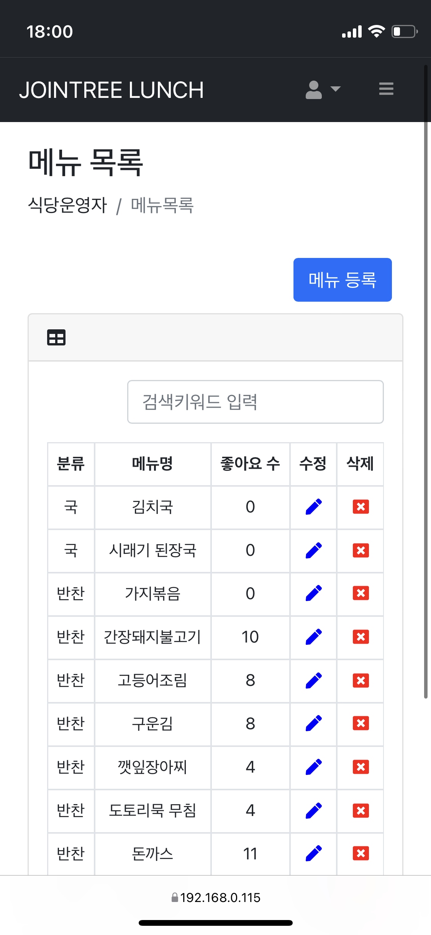
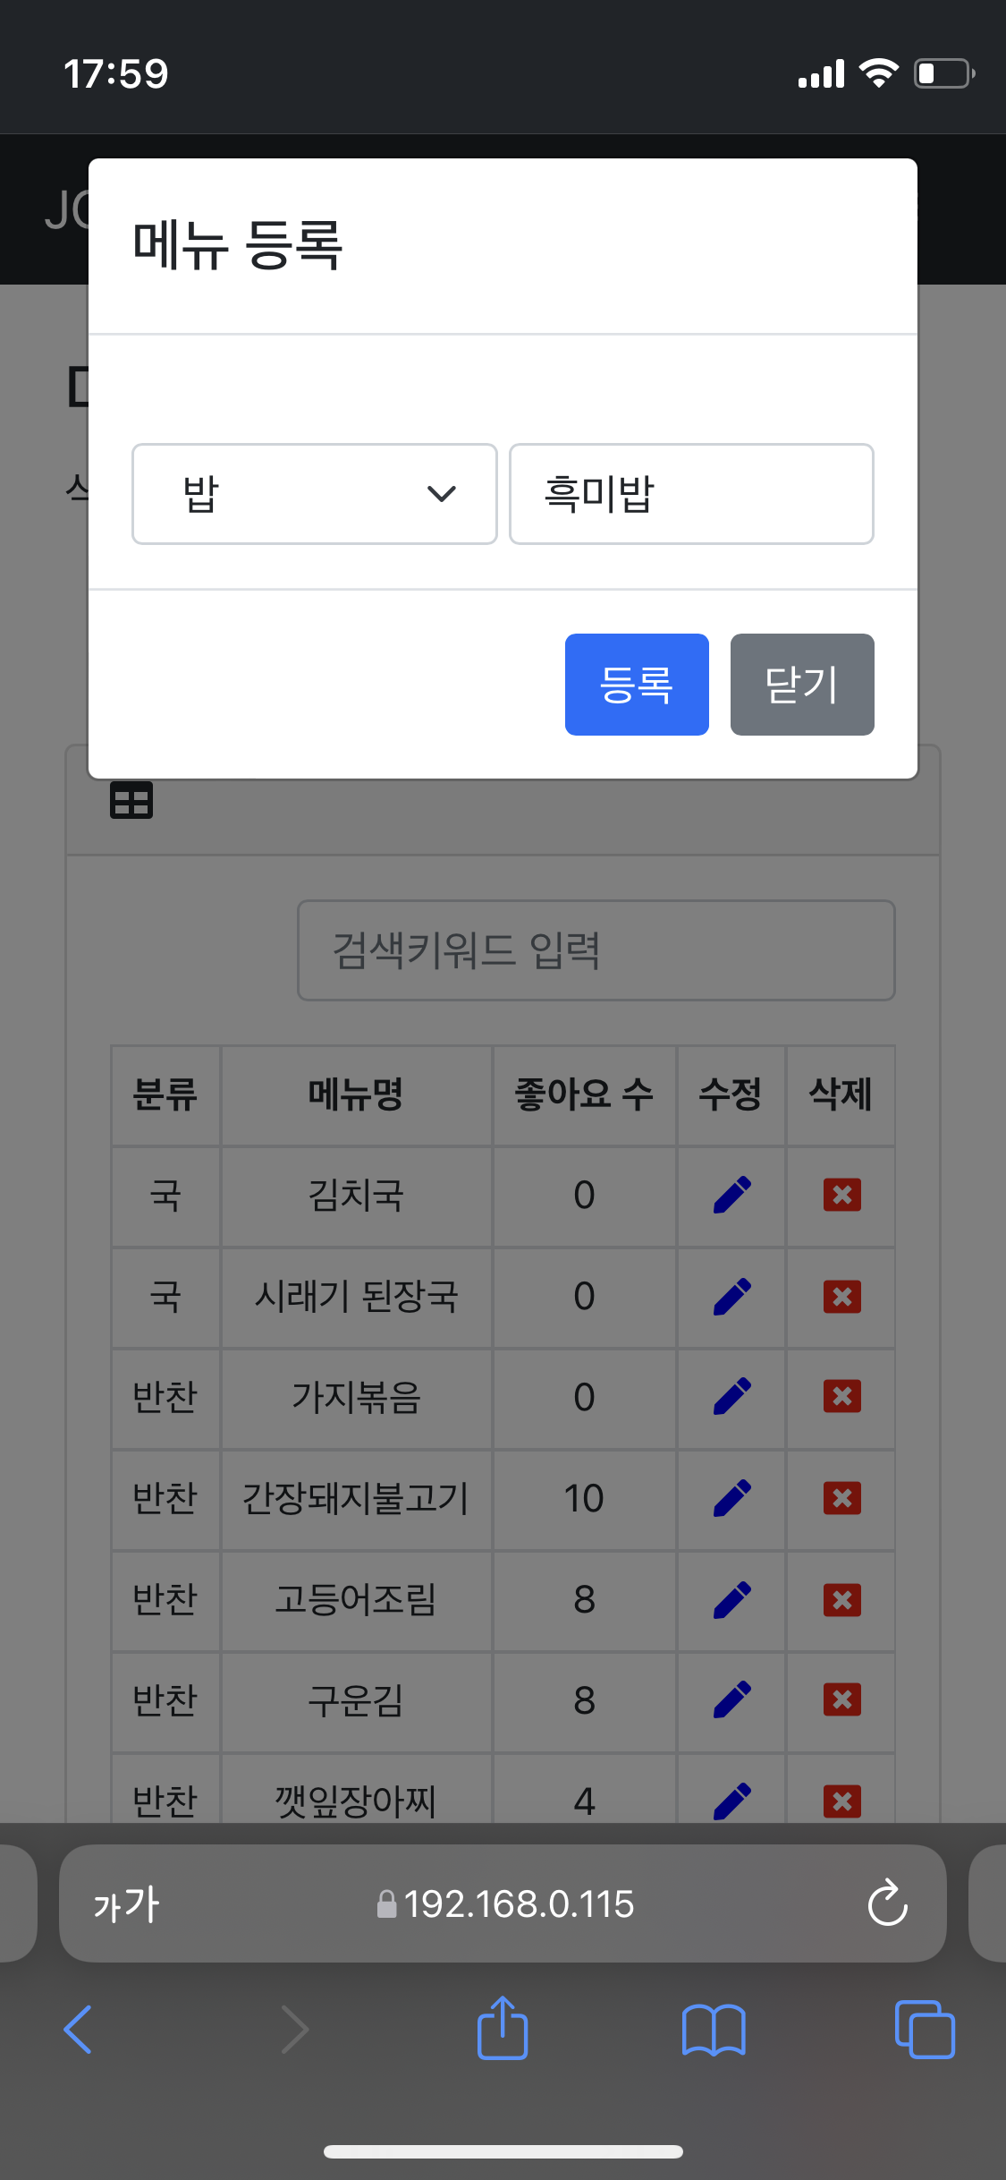
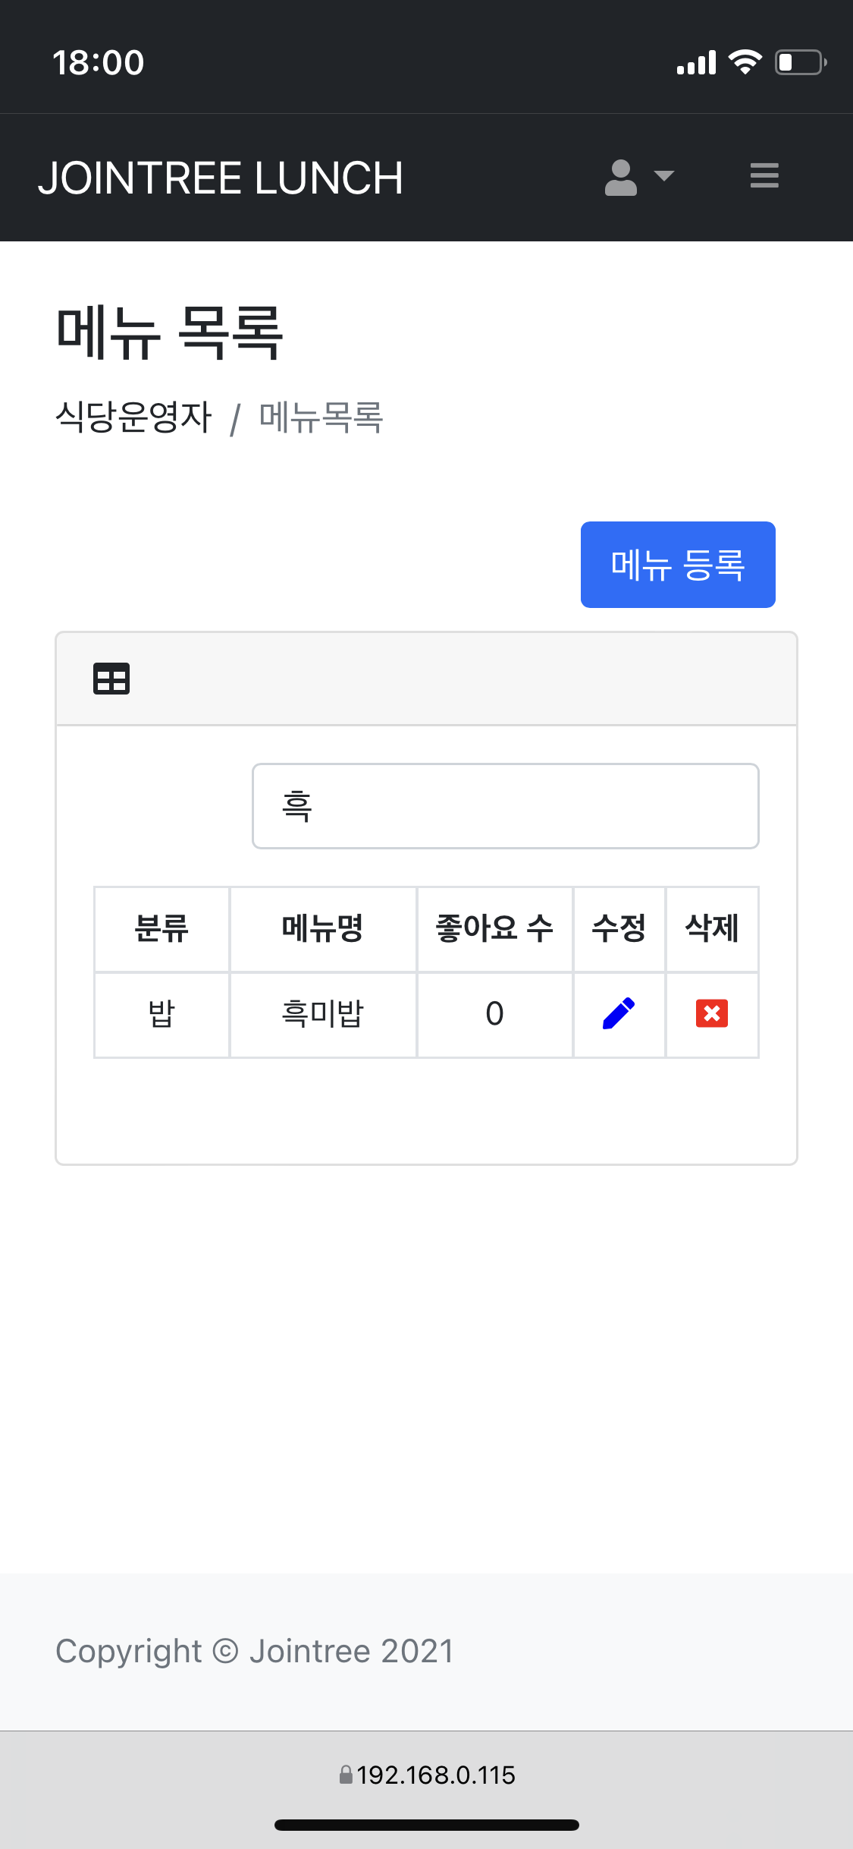
실행 화면 _ 식당 운영자(메뉴등록)
창업캡스톤디자인Ⅱ_최종발표
메뉴 목록 페이지에서 메뉴 등록 버튼을 클릭한다.
밥, 국, 반찬 중 분류를 선택하고 메뉴명을 입력한 뒤 등록 버튼을 클릭한다.
메뉴가 등록된 것을 확인할 수 있다.

Slide 21
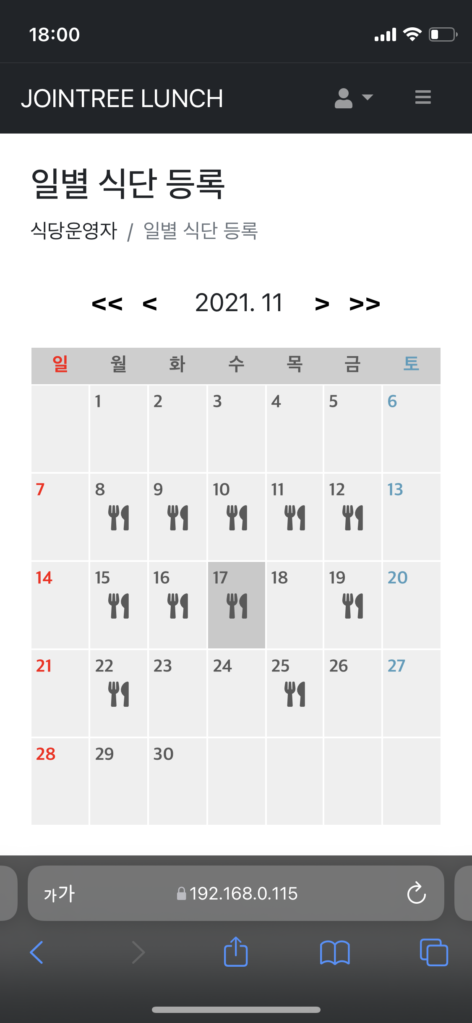
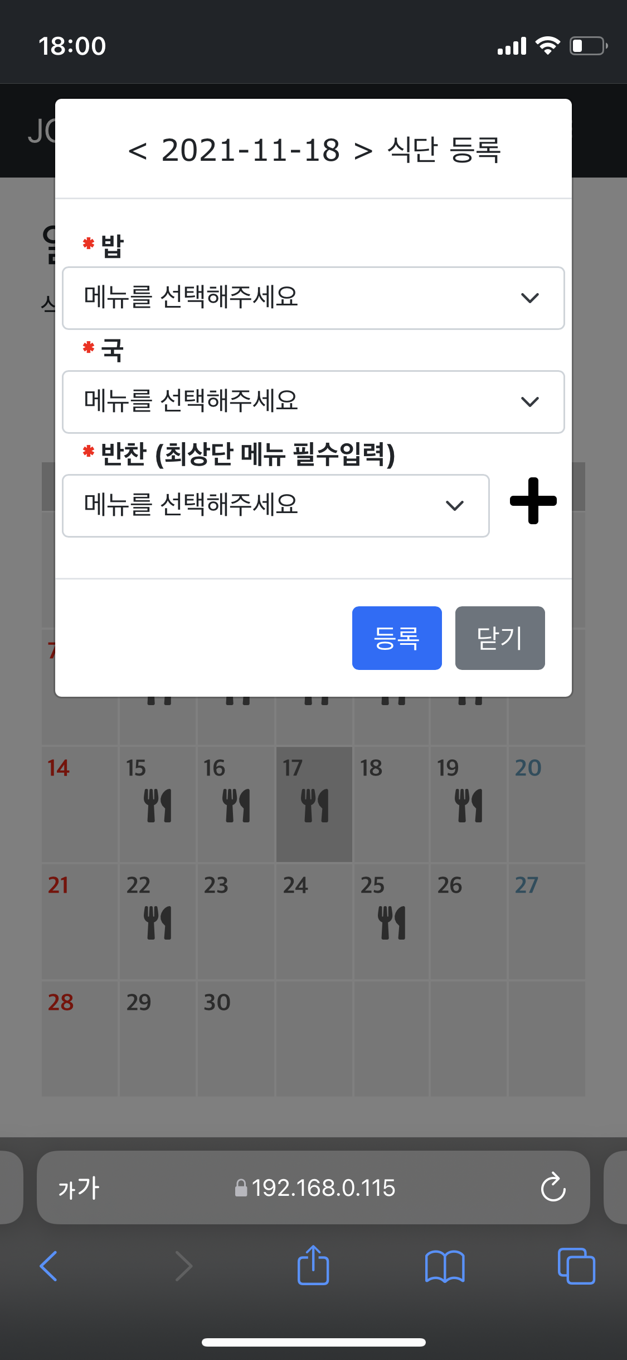
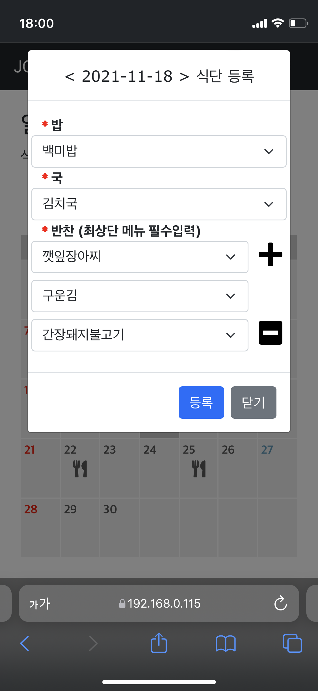
실행 화면 _ 식당 운영자(식단표관리)
창업캡스톤디자인Ⅱ_최종발표
일별 식단 등록 페이지이다.
식단을 등록했을 경우 캘린더에 표시된다.
식단을 등록하고자 하는 날짜를 선택하면 식단 등록 창이 표시된다.
밥, 국, 반찬을 선택한 뒤 등록 버튼을 클릭하여 해당 날짜에 식단을 추가한다.

Slide 22
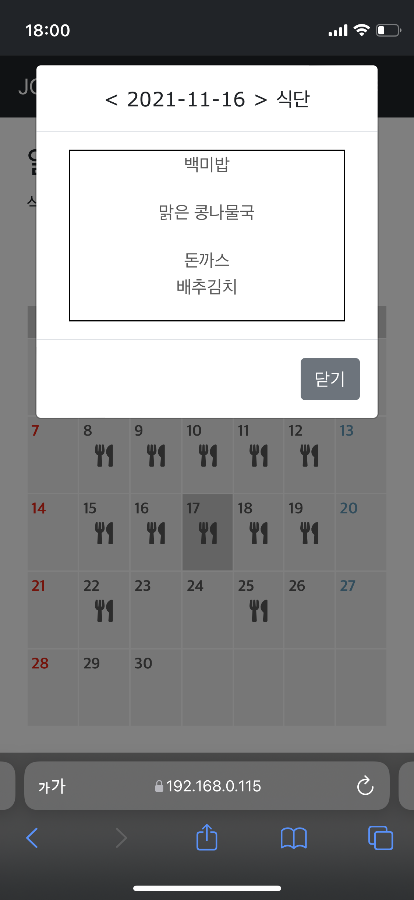
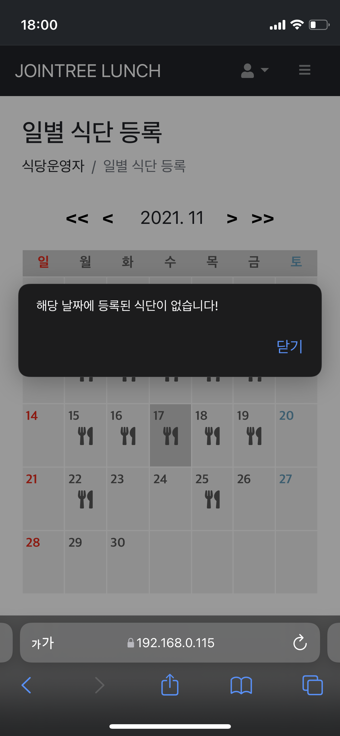
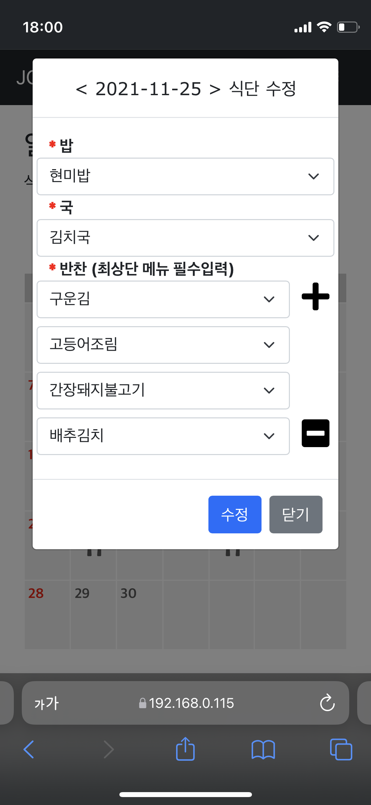
실행 화면 _ 식당 운영자(식단표관리)
창업캡스톤디자인Ⅱ_최종발표
지난 날짜에 식단이 등록되어 있는 경우에는 선택한 날짜의 식단을 출력한다.
지난 날짜에 식단이 등록되어 있지 않은 경우에는 알림 창이 표시된다.
오늘 날짜 이후에 식단이 등록되어 있다면 선택한 날짜의 식단을 수정하는 창이 표시되고, 해당 날짜의 식단을 수정할 수 있다.

Slide 23
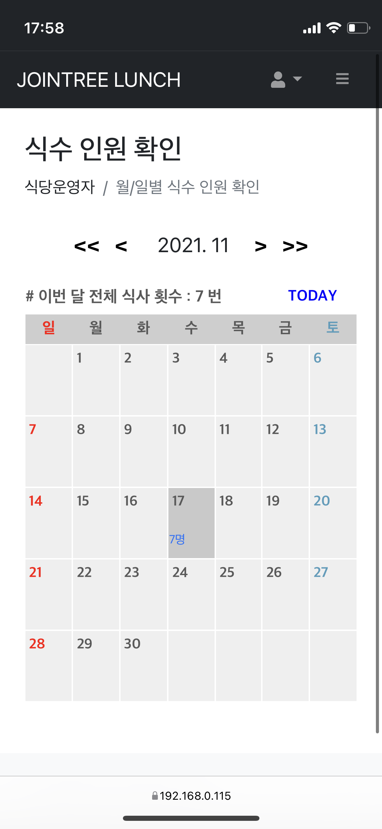
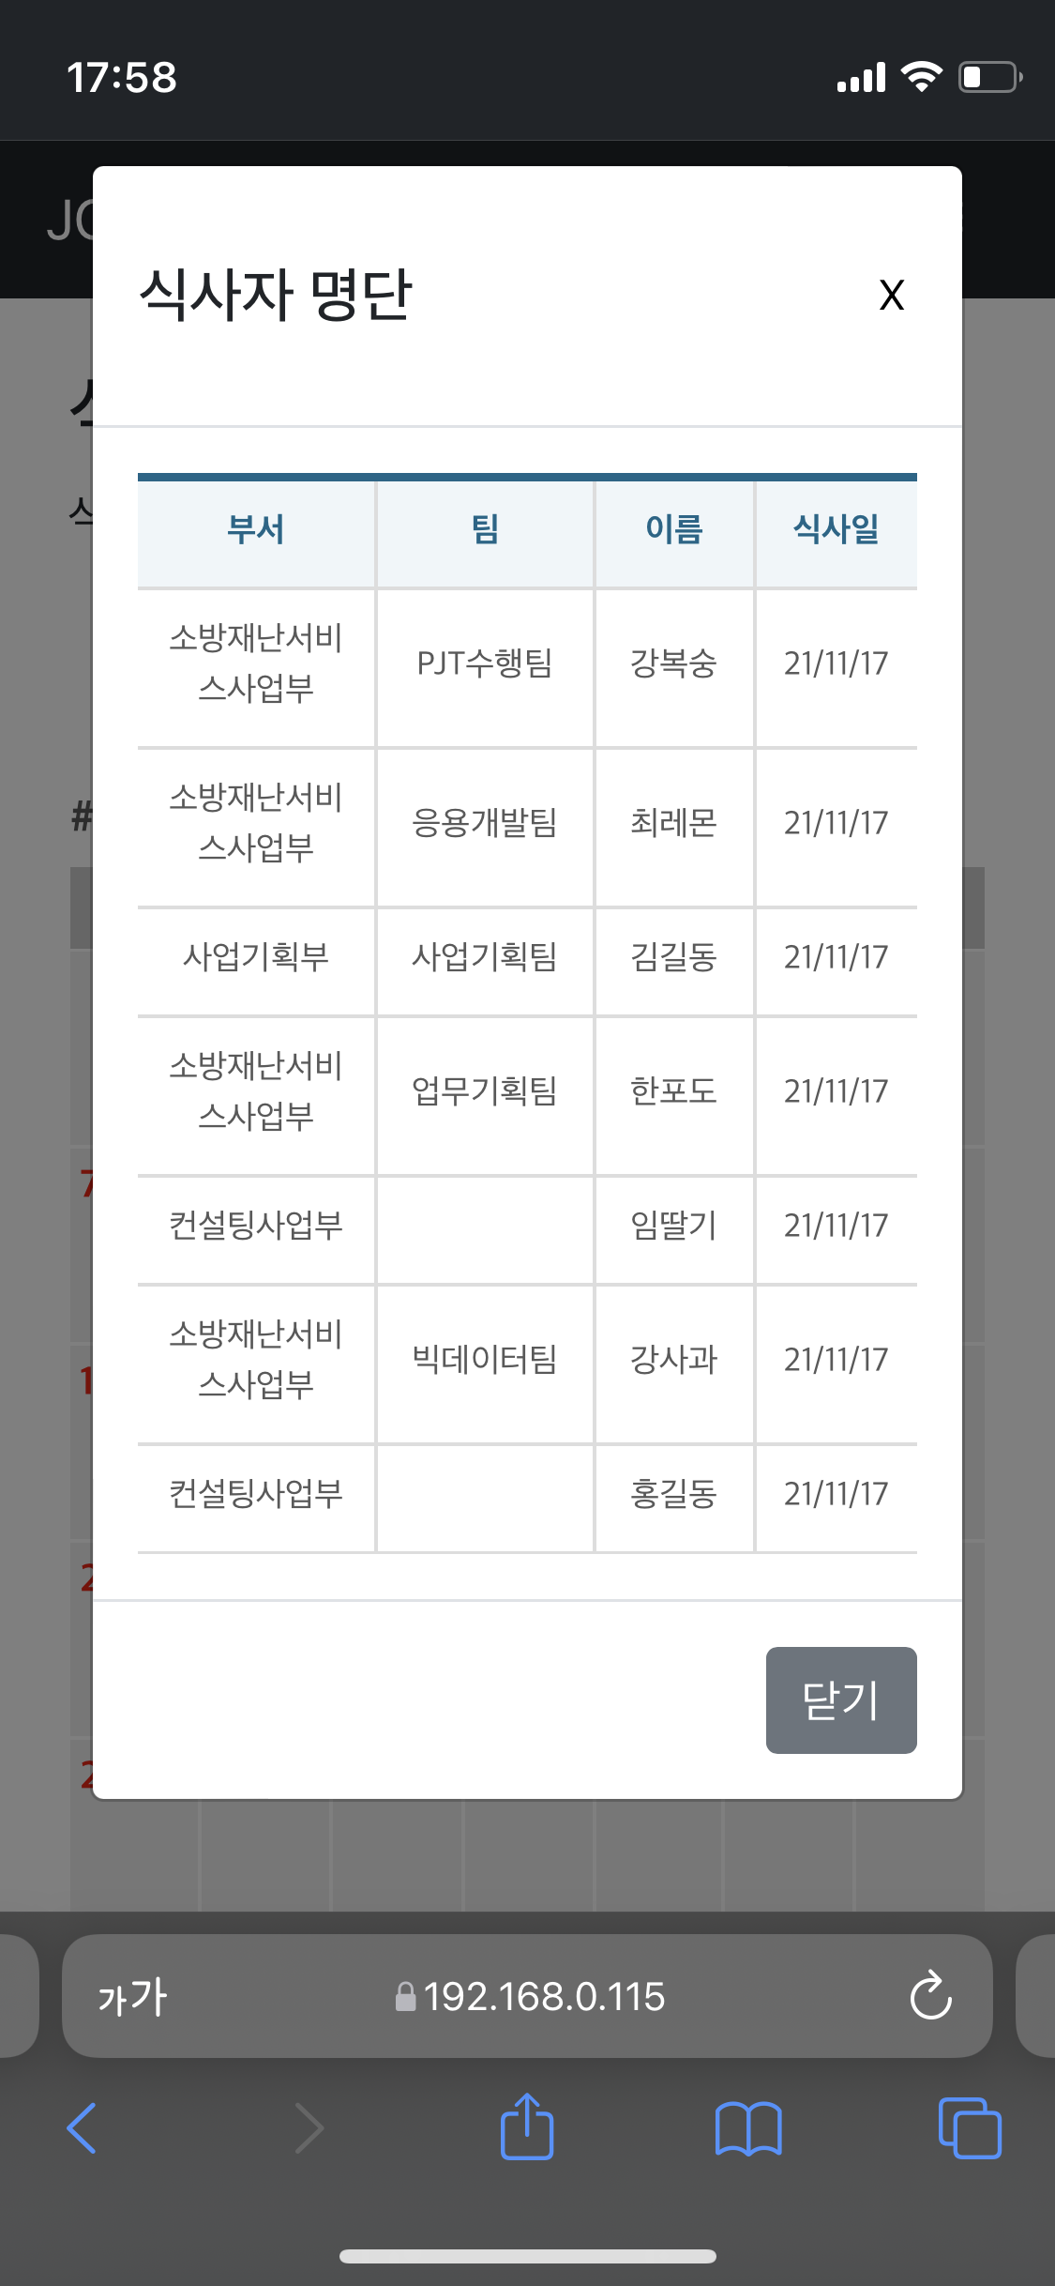
실행 화면 _ 식당 운영자(식사인원확인)
창업캡스톤디자인Ⅱ_최종발표
식수 인원 확인 페이지의 캘린더에서
식사자 명단을 보고자 하는 날짜를 클릭한다.
선택한 날짜에 식사를 한 사람들의 명단이 출력된다.

Slide 24
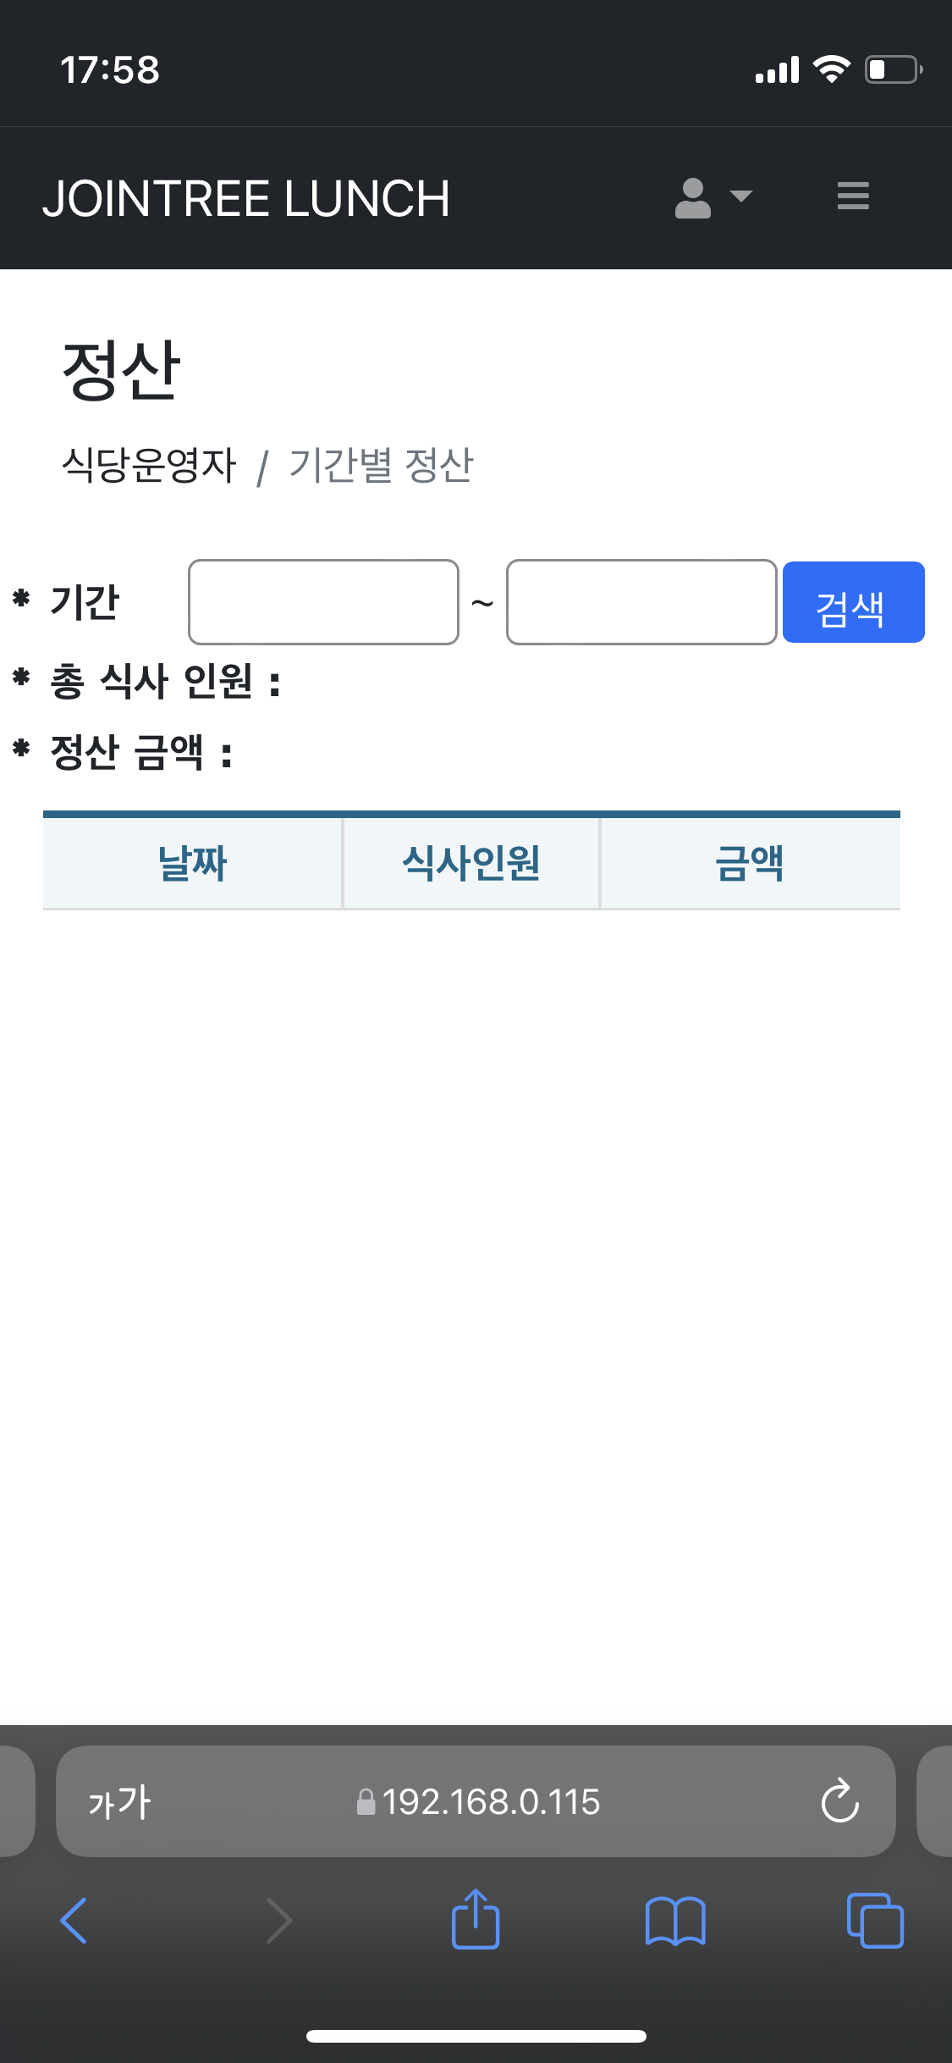
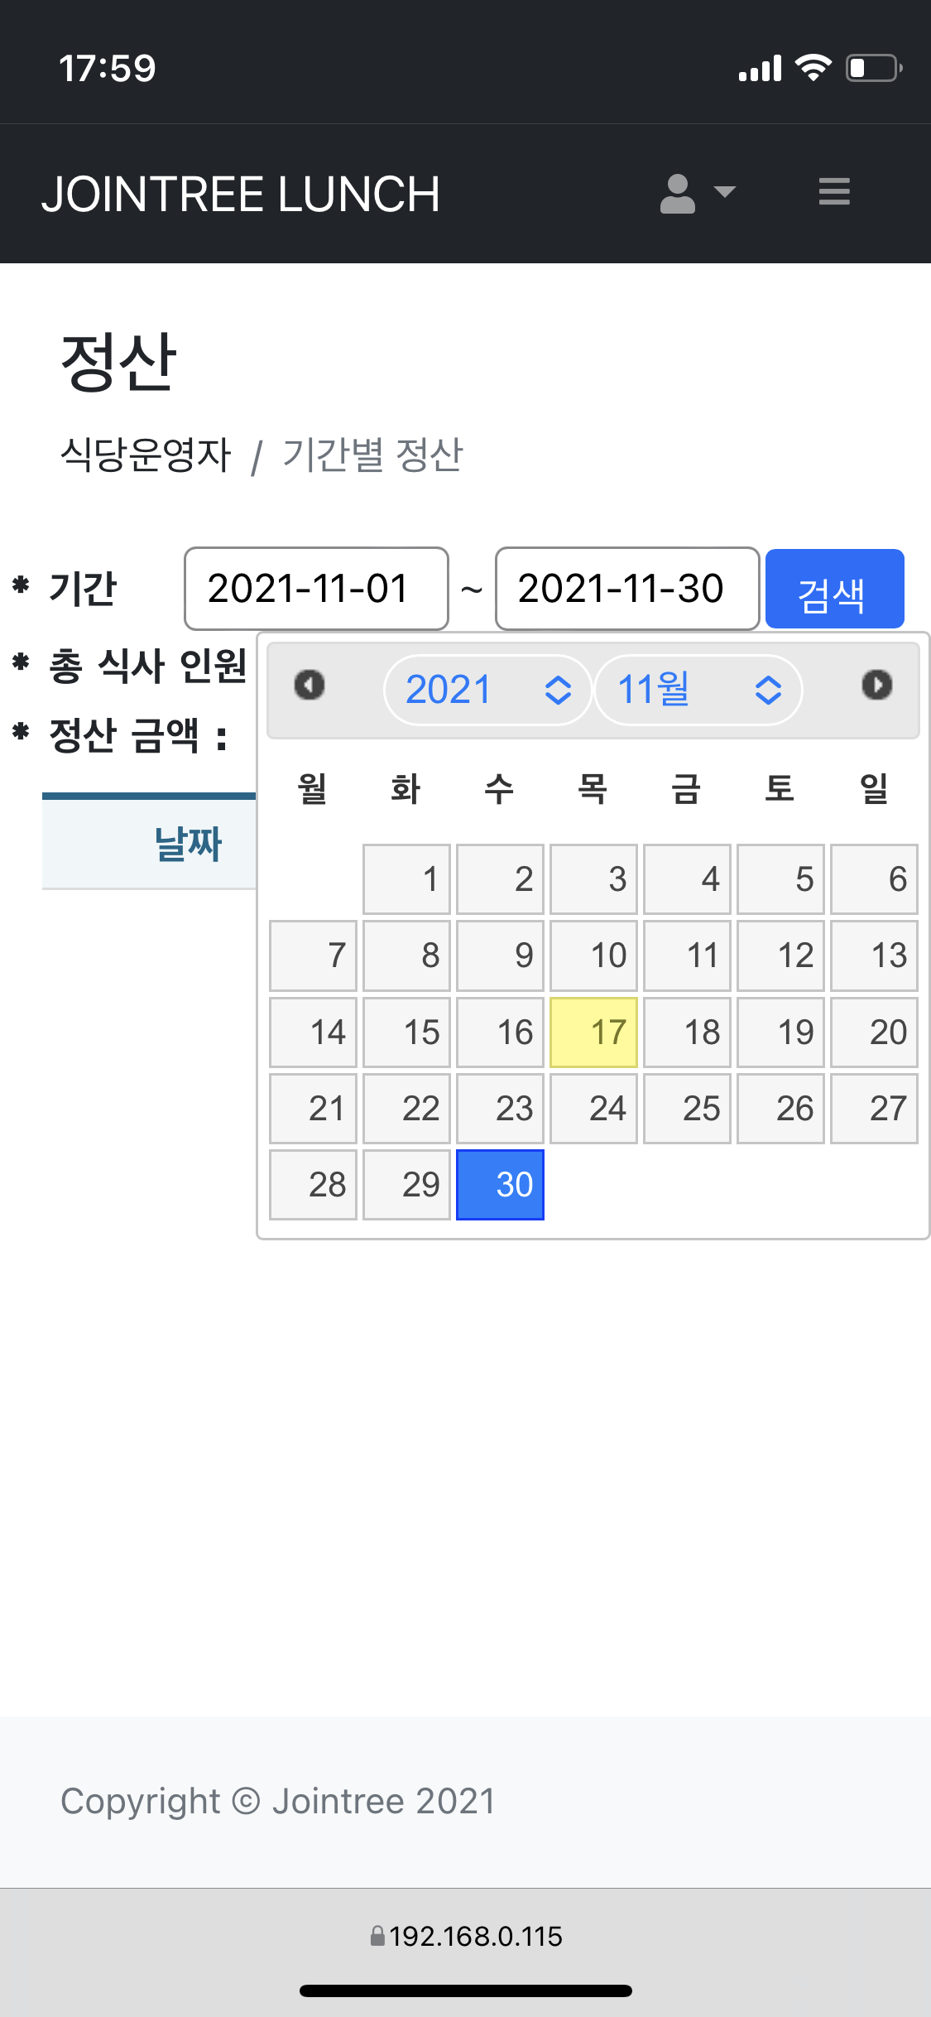
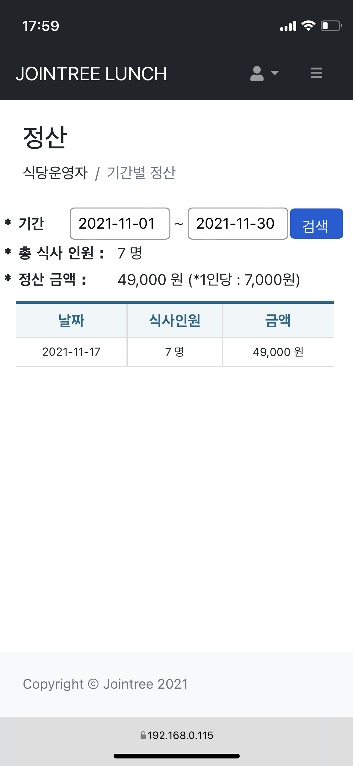
실행 화면 _ 식당 운영자(정산확인)
창업캡스톤디자인Ⅱ_최종발표
정산 페이지로 이동한다.
정산을 하고자 하는 기간을 선택한 뒤 검색 버튼을 클릭한다.
선택한 기간의 총 식사 인원과 정산 금액이 출력되고, 선택한 기간 사이의 날짜별로 식사 인원과 금액이 출력된다.

Slide 25
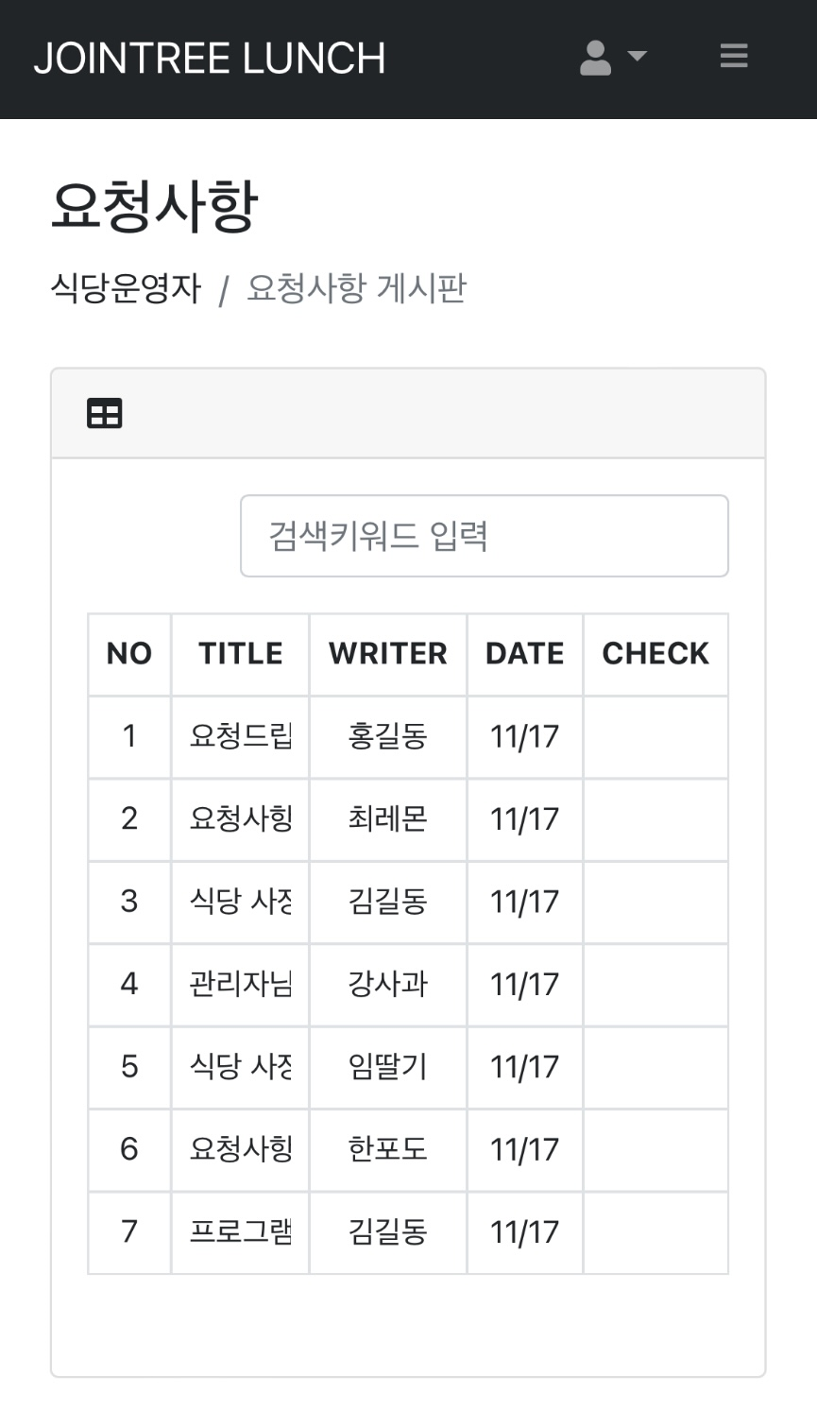
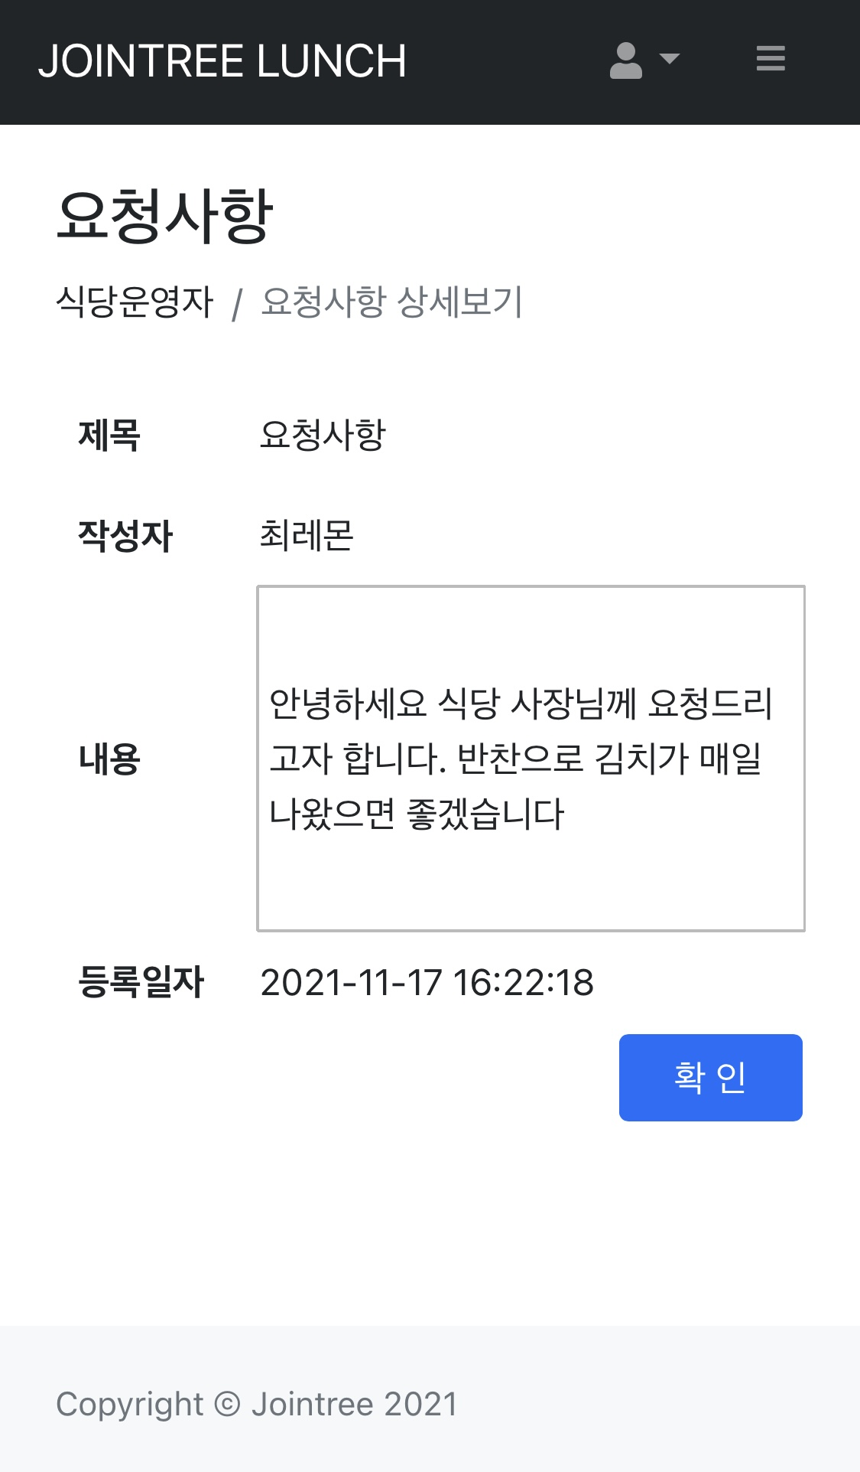
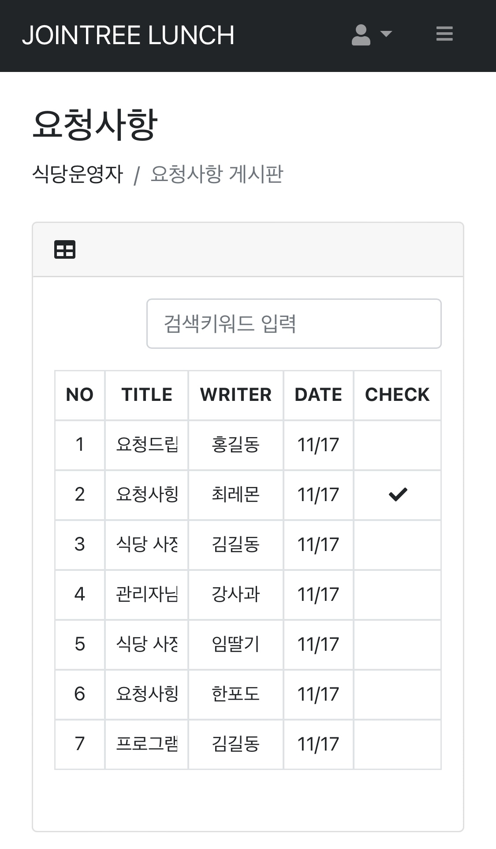
실행 화면 _ 식당 운영자(요청사항)
창업캡스톤디자인Ⅱ_최종발표
요청사항 페이지로 이동하면 사용자들이 등록한 요청사항들이 출력된다.
확인하고자 하는 요청사항을 클릭하면 상세 내용이 출력된다.
요청사항 확인을 완료하면 이를 표시해 준다.

Slide 26
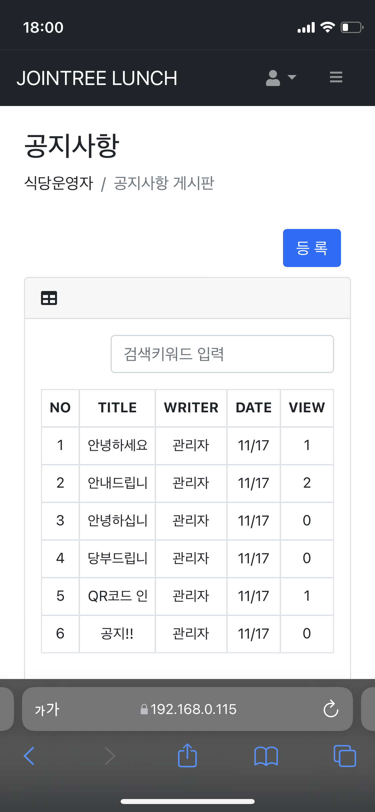
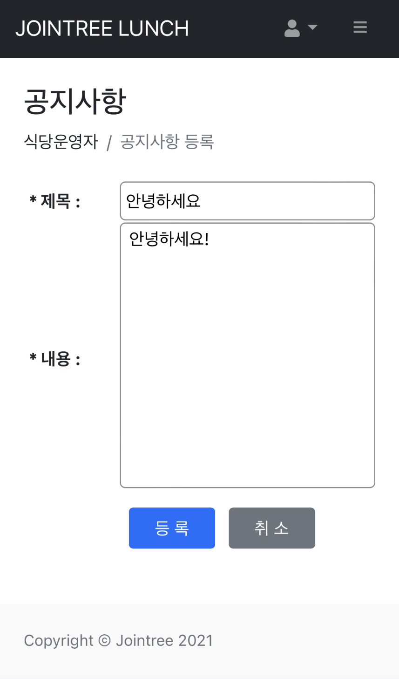
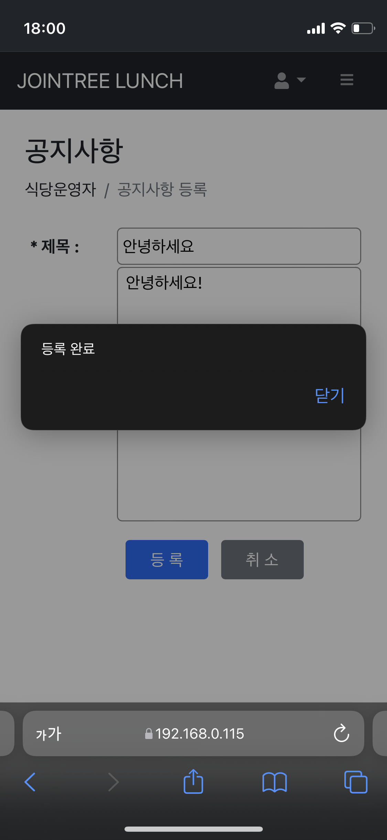
실행 화면 _ 식당 운영자(공지사항등룍)
창업캡스톤디자인Ⅱ_최종발표
공지사항 페이지로 이동하여
등록 버튼을 클릭한다.
제목과 내용을 입력한 뒤 등록 버튼을
클릭한다.
공지사항 등록이 완료되었음을
확인할 수 있다.

Slide 27
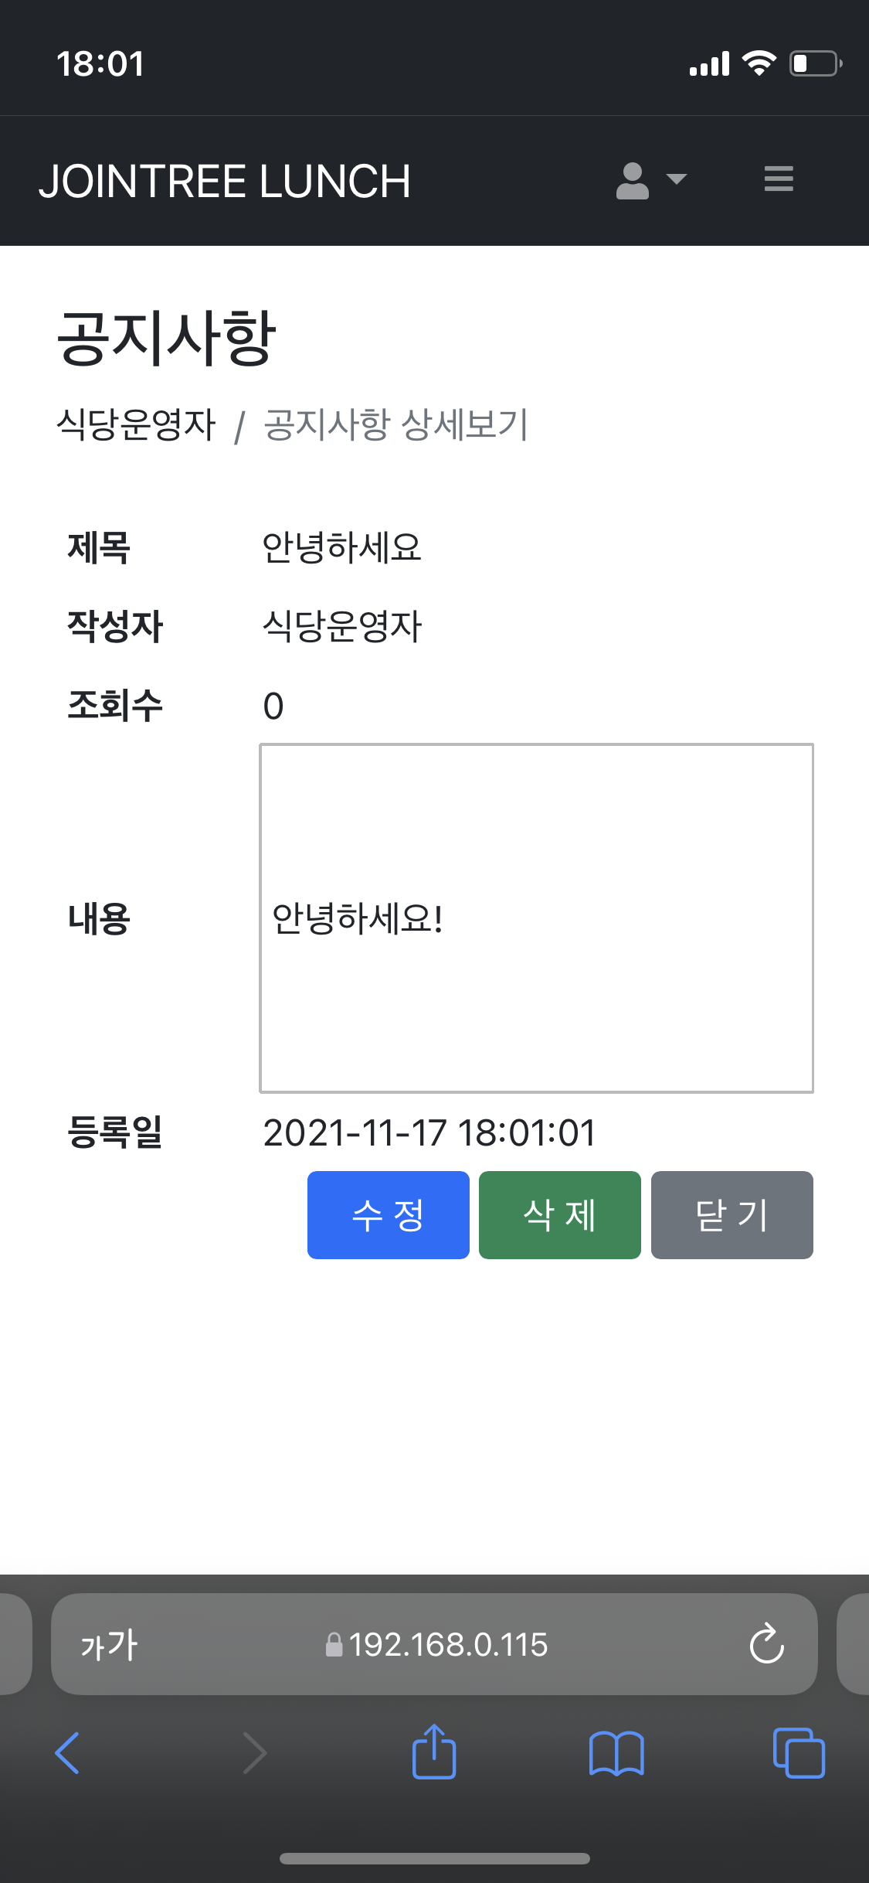
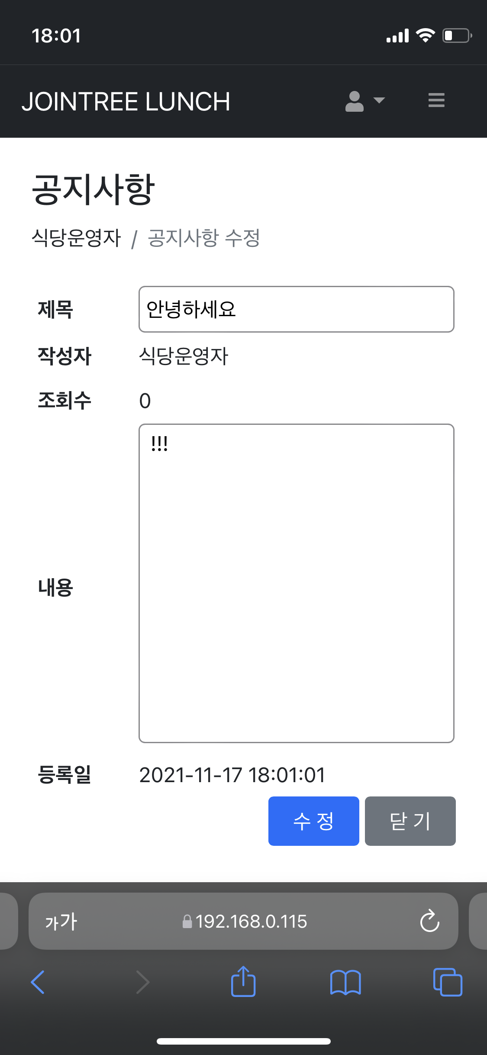
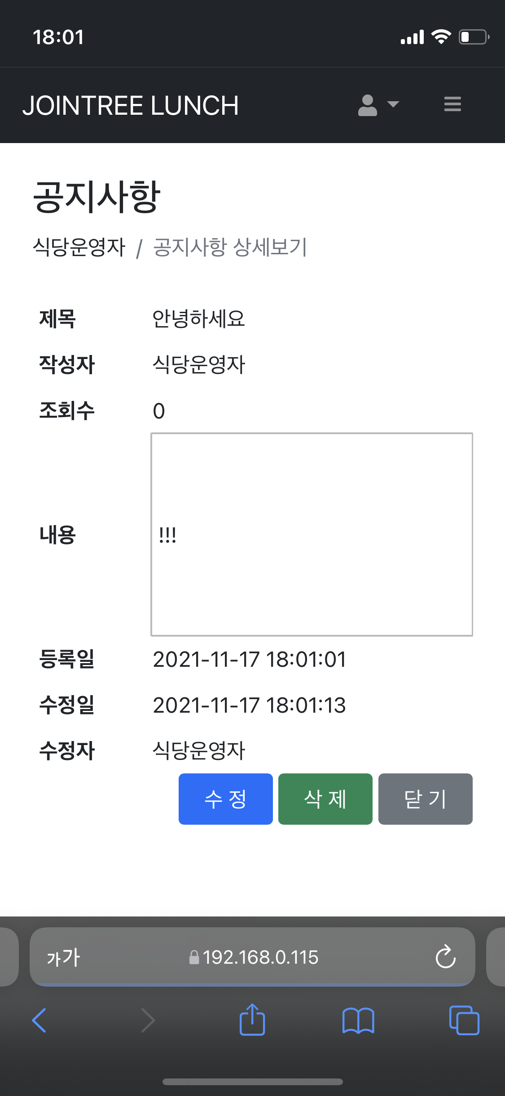
실행 화면 _ 식당 운영자(공지사항수정)
창업캡스톤디자인Ⅱ_최종발표
식당 운영자는 본인이 작성한 글만 수정 및 삭제를 할 수 있다.
상세 보기 페이지에서 수정 버튼을 클릭하고 수정할 내용을 입력한 뒤 수정 버튼을 클릭한다.
공지사항 내용이 수정된 것을 확인할 수 있다.

Slide 28
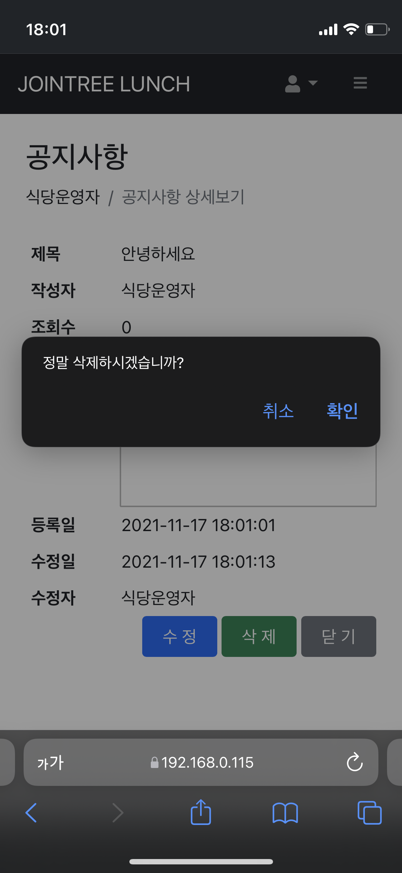
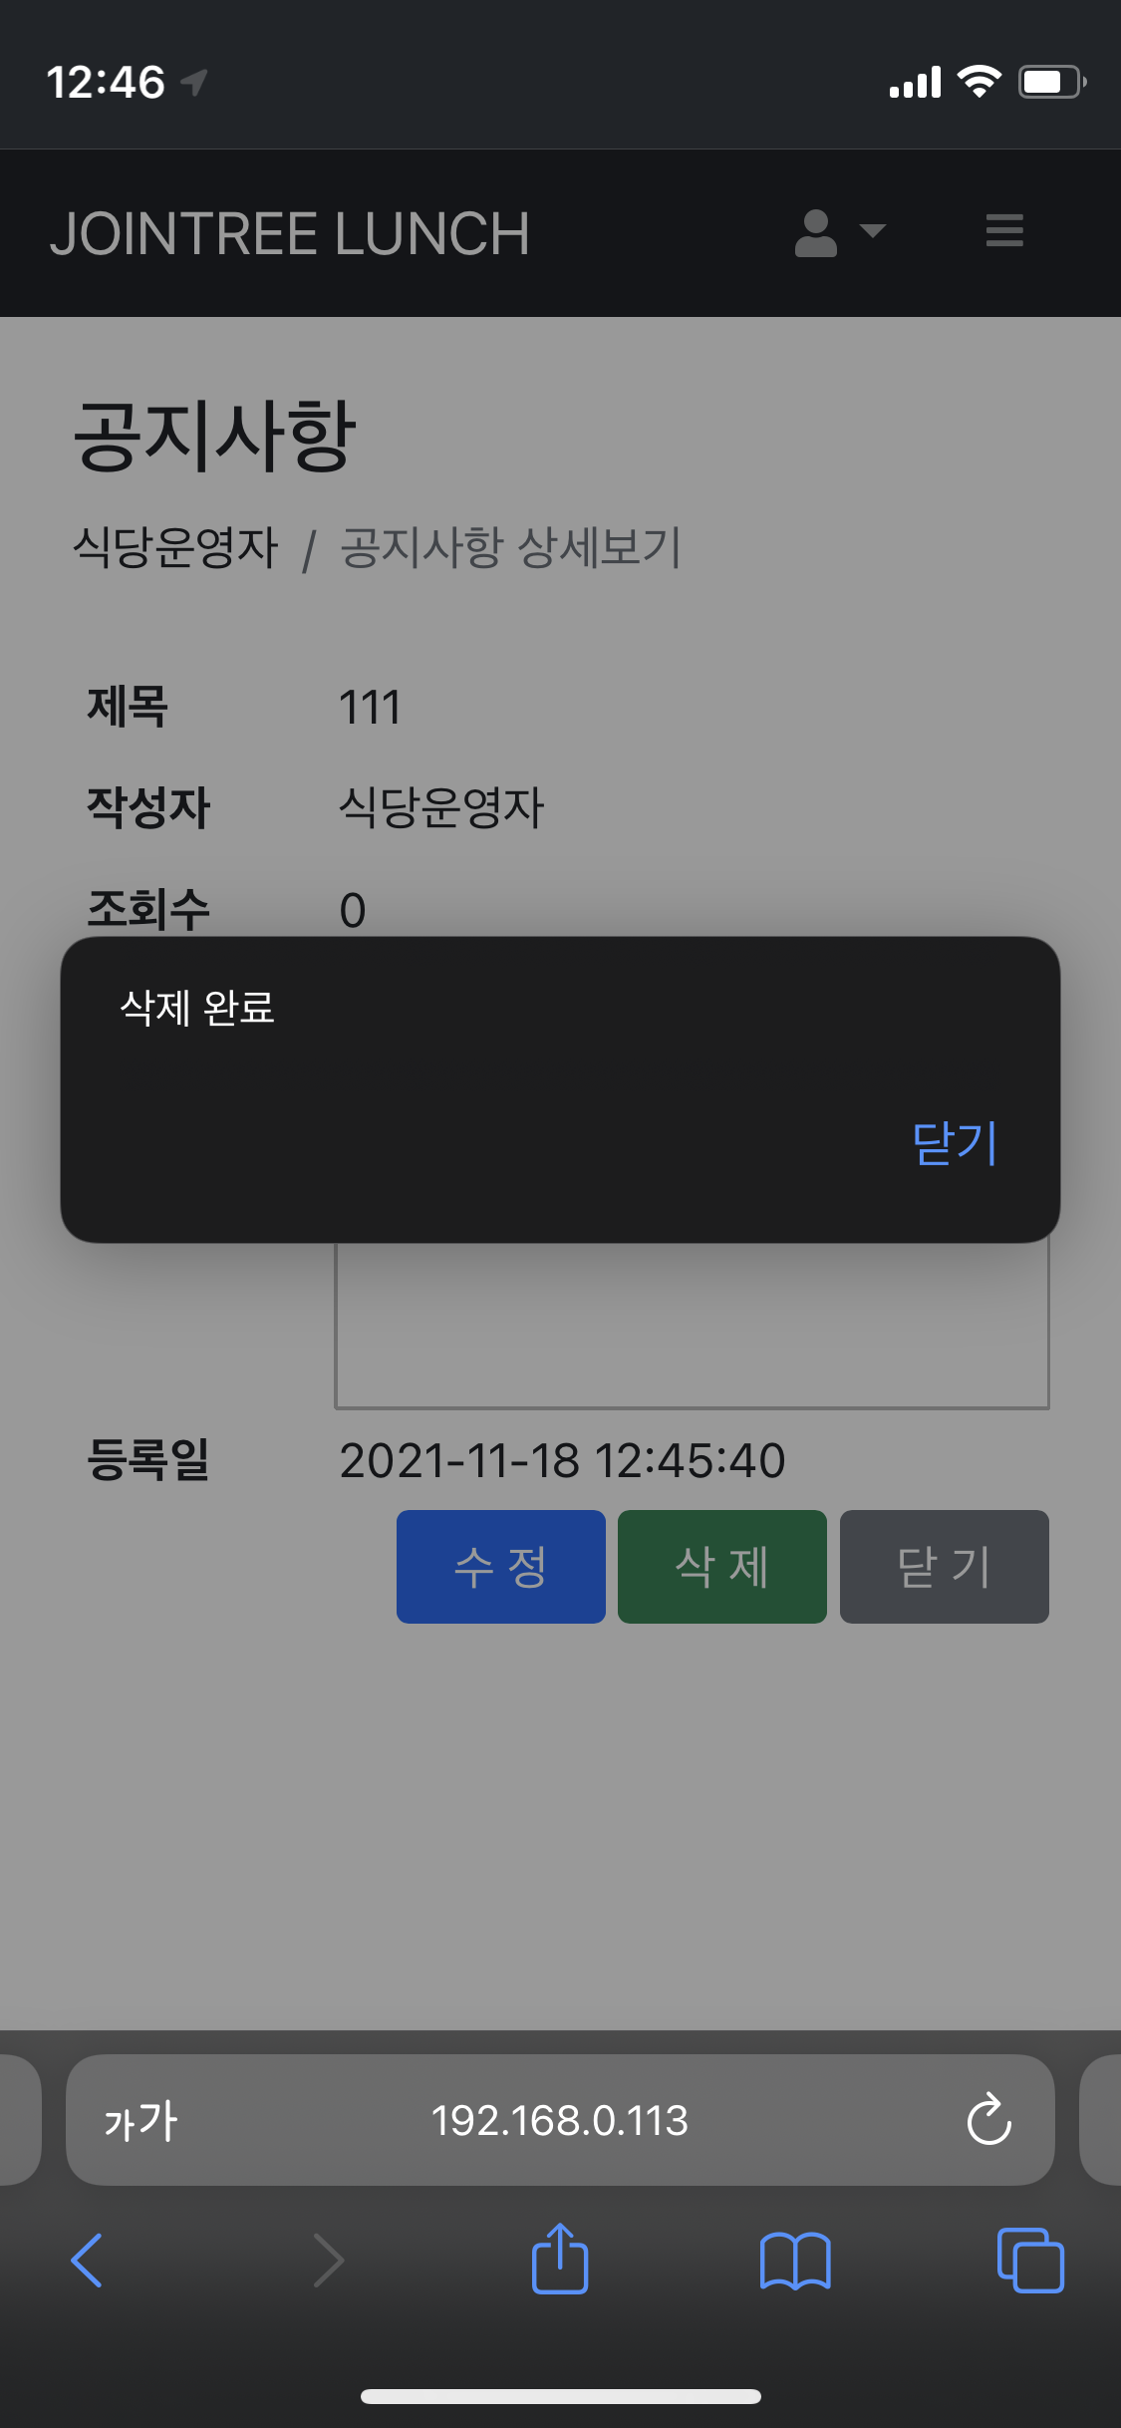
실행 화면 _ 식당 운영자(공지사항삭제)
창업캡스톤디자인Ⅱ_최종발표
식당 운영자는 본인이 작성한 글만 수정 및 삭제를 할 수 있다.
상세 보기 페이지에서 삭제 버튼을 클릭하면 정말 삭제할 것인지를 묻는 알림 창이 표시된다.
공지사항이 삭제된 것을 확인할 수 있다.

Slide 29
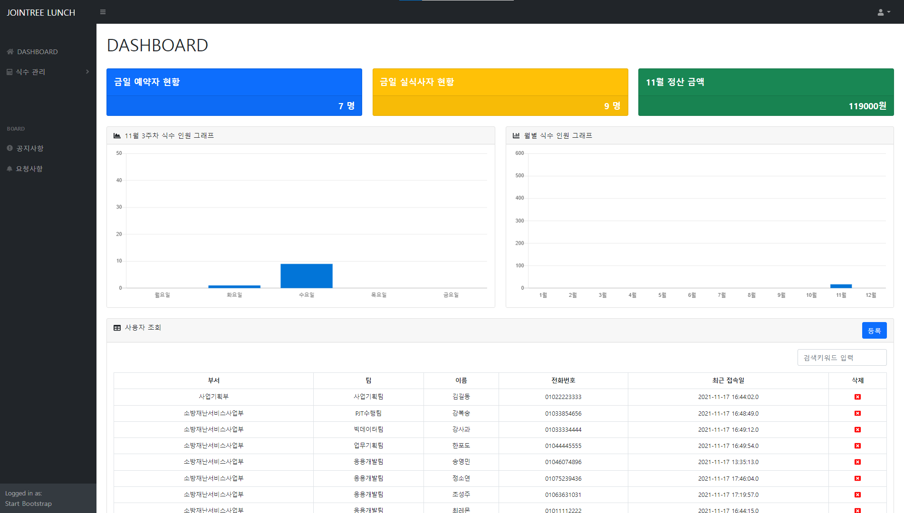
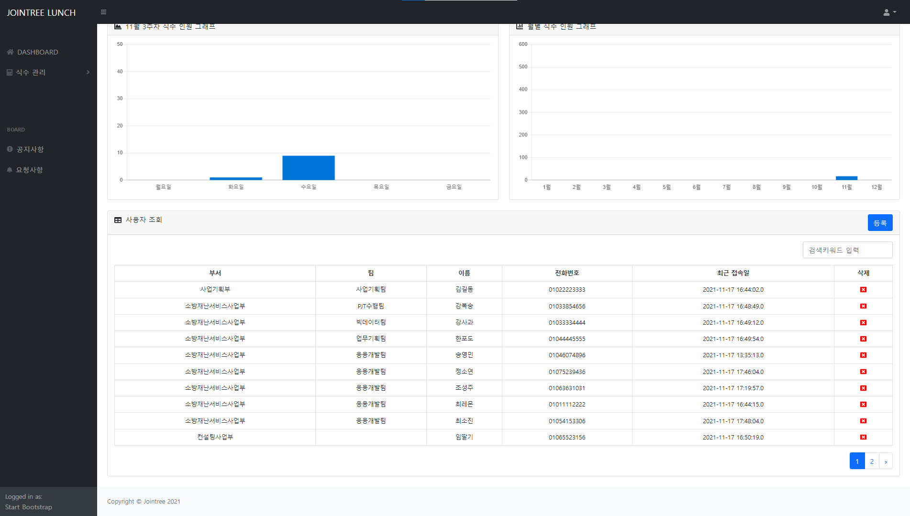
실행 화면 _ 관리자(메인)
창업캡스톤디자인Ⅱ_최종발표
관리자 메인 화면이다. 금일 예약자 현황, 실 식사자 현황, 11월 정산금액과 이번 달 주차별 식사 인원과 월별 식사
인원을 그래프로 확인할 수 있다.
등록되어 있는 사용자의 정보를 출력하고 사용자 등록 및 삭제 기능을 사용할 수 있다.

Slide 30
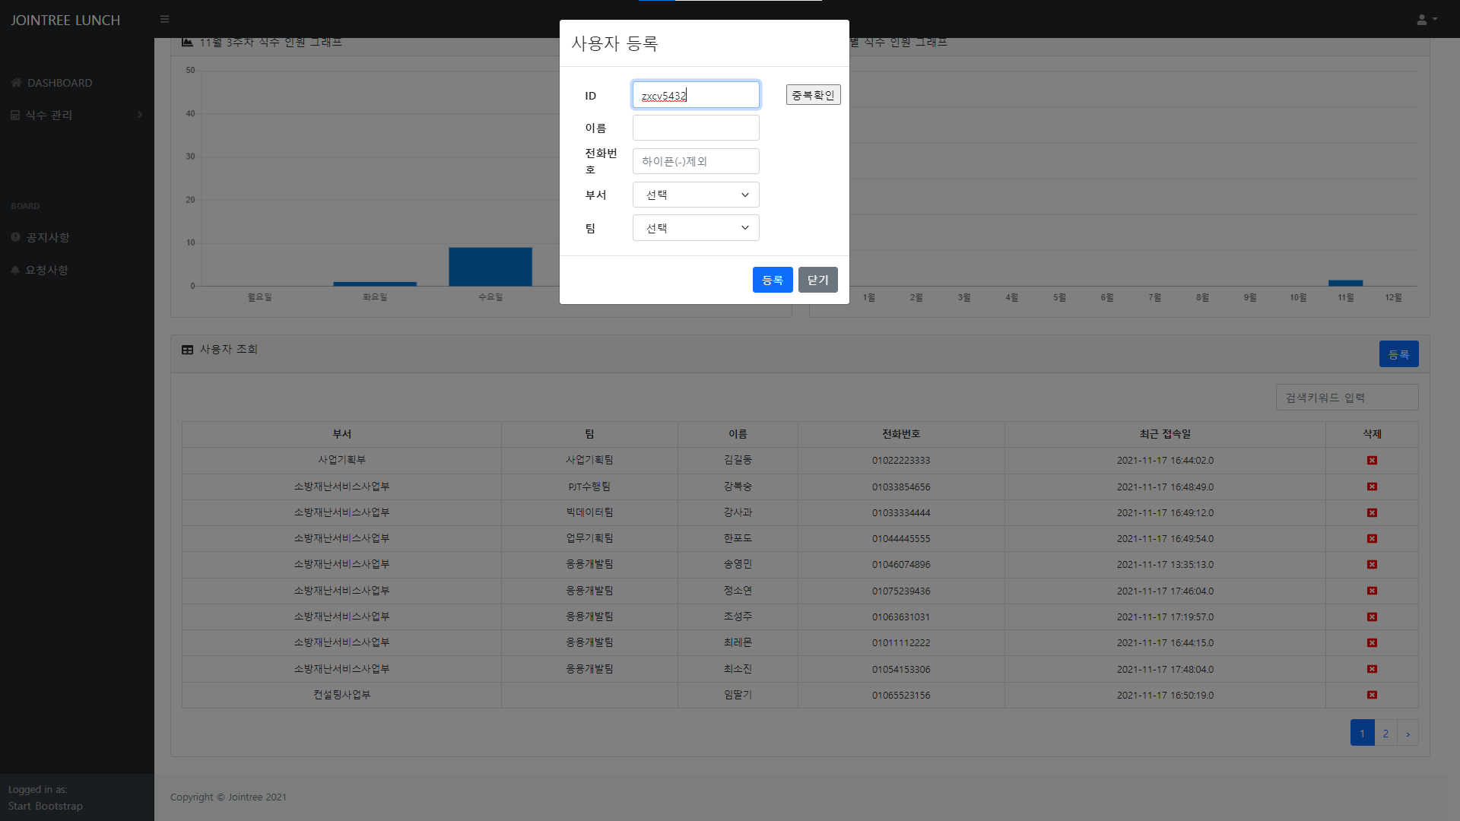
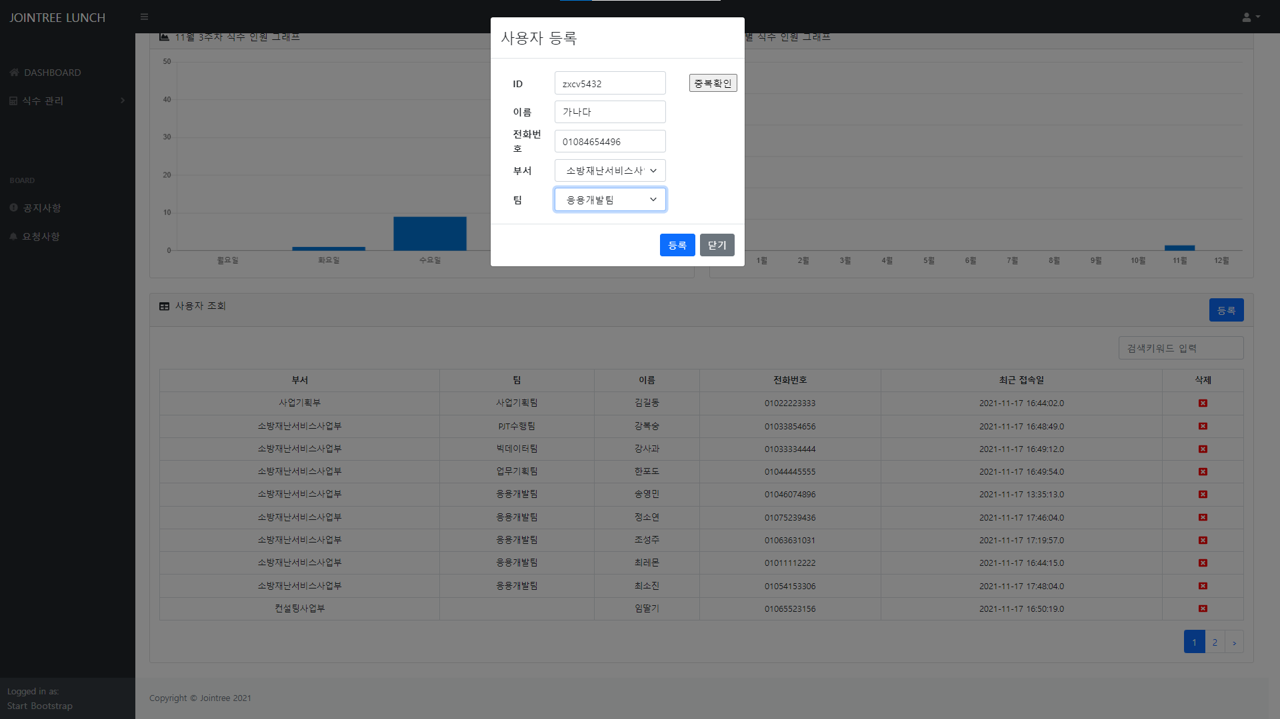
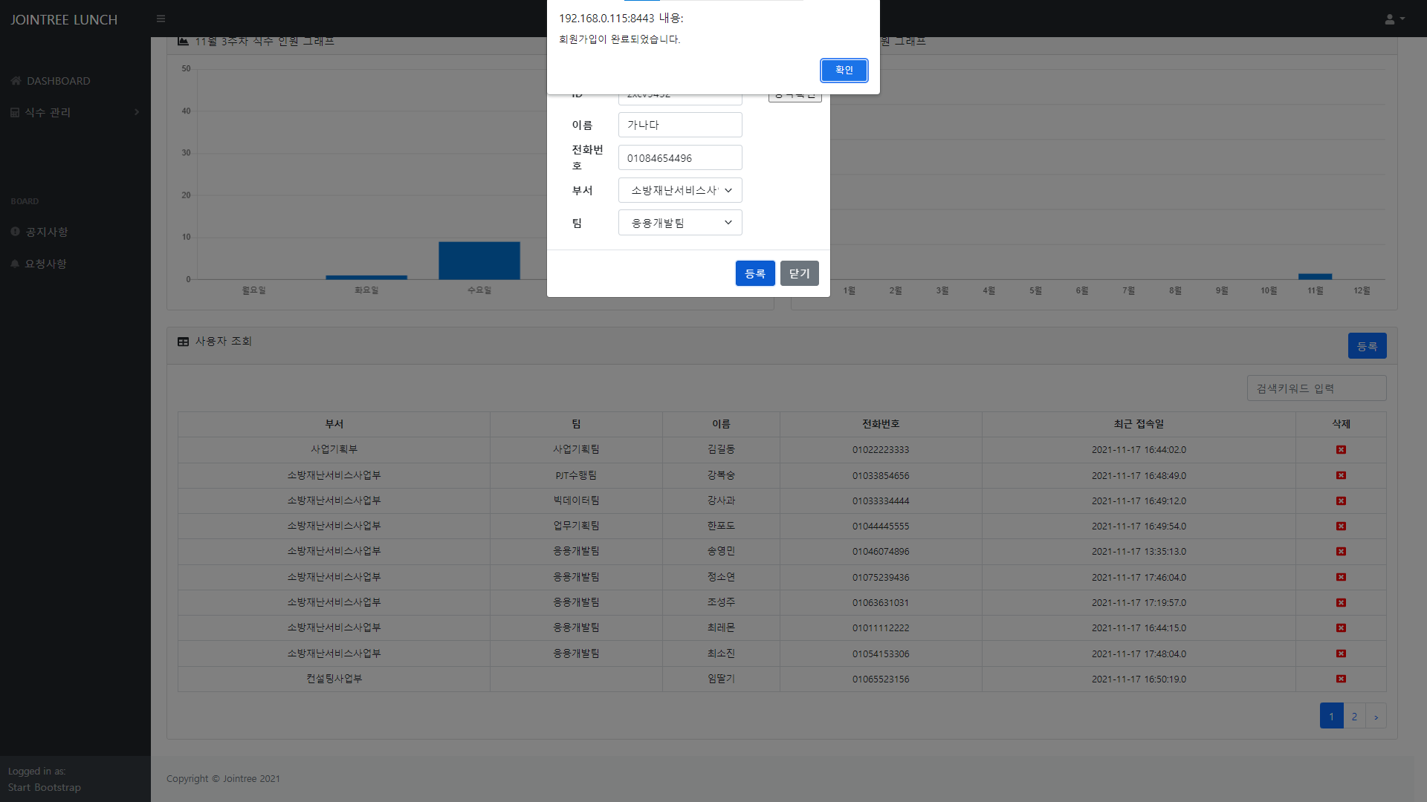
실행 화면 _ 관리자(사용자등록)
창업캡스톤디자인Ⅱ_최종발표
관리자가 직접 사용자를 등록할 수 있다.
ID, 이름, 전화번호, 부서, 팀을 입력한 뒤 등록 버튼을 클릭한다. ID를 입력한 후에는 중복 확인을 반드시 해야 한다.
모든 정보를 입력한 뒤 등록 버튼을 클릭하면 사용자 등록이
완료된다.

Slide 31
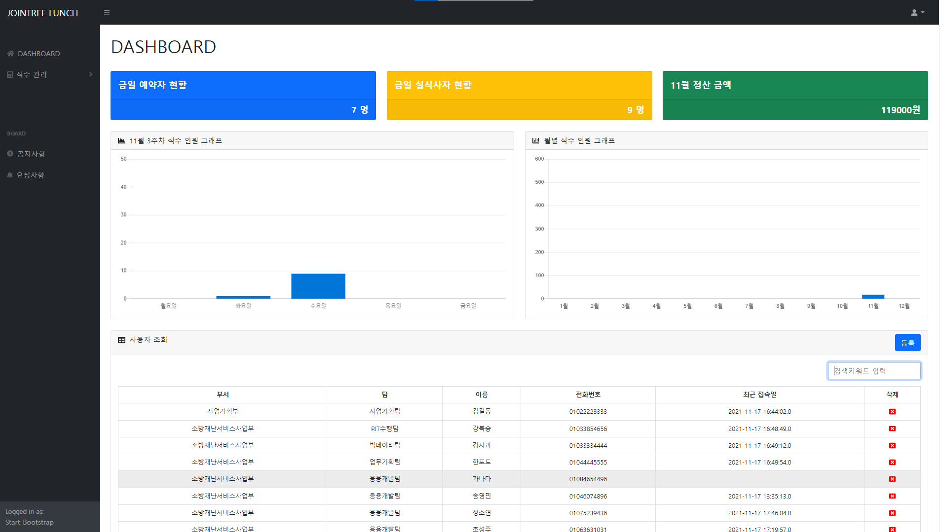
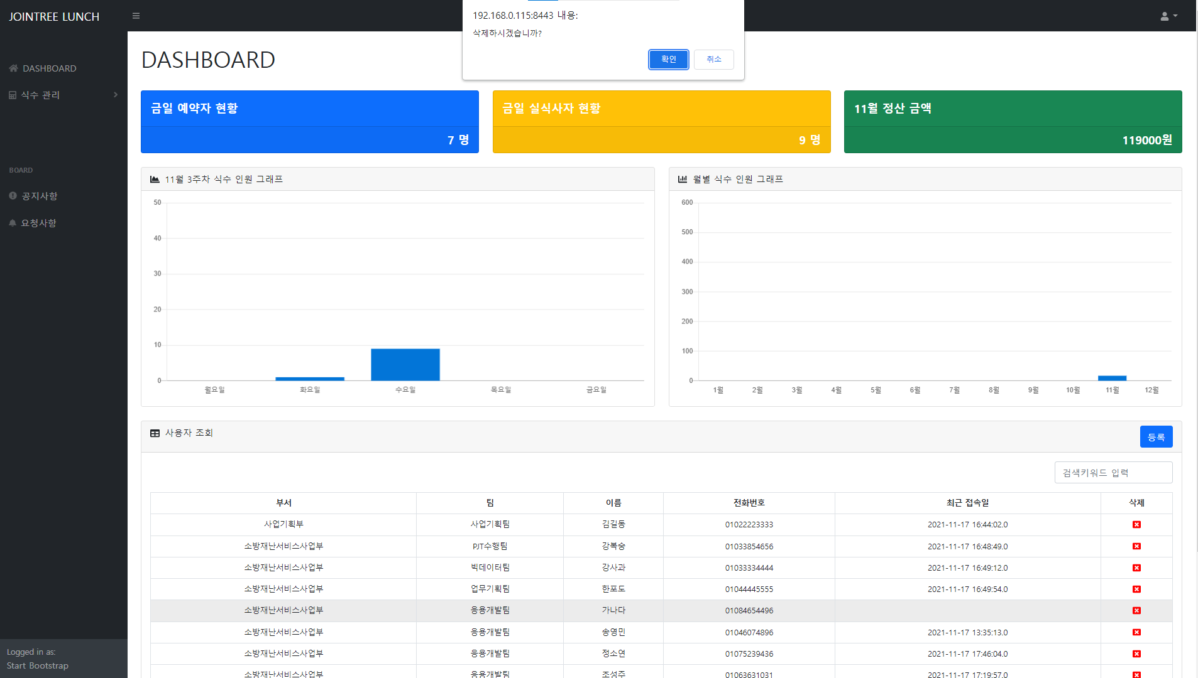

실행 화면 _ 관리자(사용자 삭제)
창업캡스톤디자인Ⅱ_최종발표
삭제하고자 하는 사용자를 선택하여 삭제 버튼을 클릭한다.
정말 삭제할 것인지를 묻는 알림창이 표시된다.

Slide 32
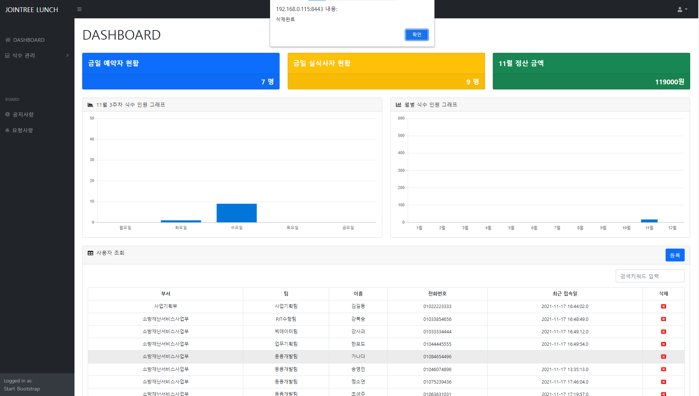
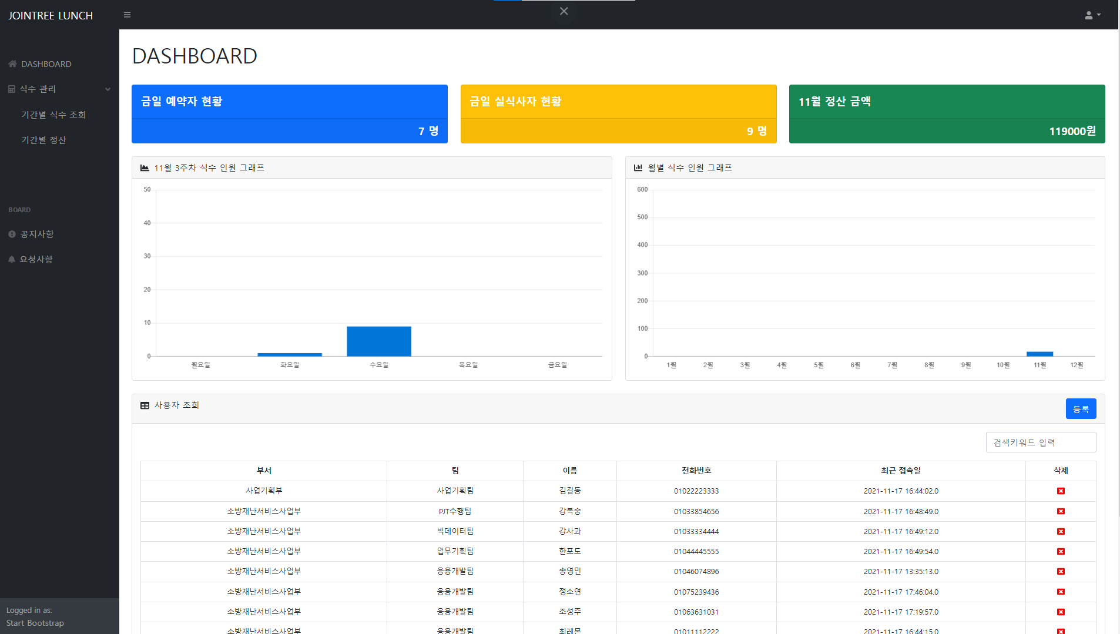
실행 화면 _ 관리자(사용자 삭제)
창업캡스톤디자인Ⅱ_최종발표
삭제가 완료된 것을 확인할 수 있다.

Slide 33
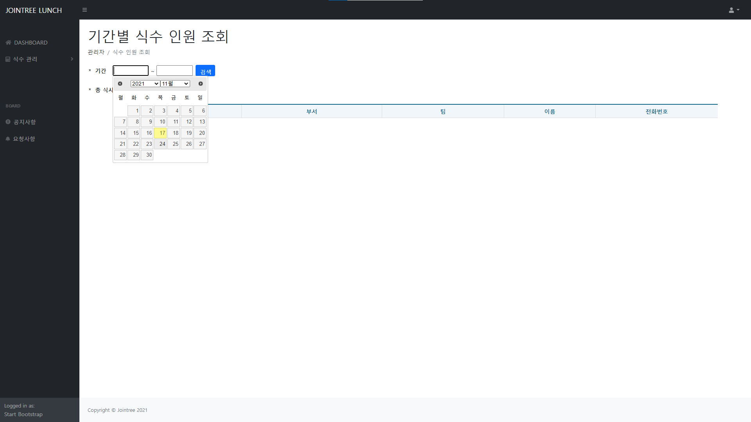
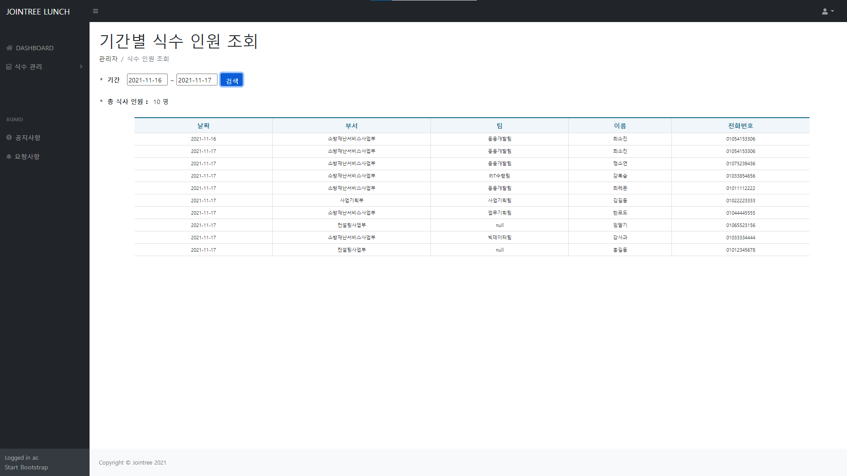
실행 화면 _ 관리자(기간별식사인원조회)
창업캡스톤디자인Ⅱ_최종발표
기간별 식수 인원 조회 페이지로 이동하여 기간을 선택한 뒤 검색 버튼을 클릭한다.
검색한 기간에 식사를 한 사용자가 있다면 사용자의 정보를 출력한다.

Slide 34

실행 화면 _ 관리자(기간별 식사 조회)
창업캡스톤디자인Ⅱ_최종발표
선택한 기간에 식사를 한 사용자가 없다면 알림 창을 통해 이를 알려준다.

Slide 35


실행 화면 _ 관리자(기간별 식사 조회)
창업캡스톤디자인Ⅱ_최종발표
기간별 정산 페이지로 이동한다. 정산을 원하는 기간을 선택한 뒤 검색 버튼을 클릭한다.
선택한 기간의 총 식사 인원과 정산 금액이 출력되고, 선택한 기간 사이의 날짜별로 식사 인원과 금액이 출력된다.

Slide 36



실행 화면 _ 관리자(공지사항등록)
창업캡스톤디자인Ⅱ_최종발표
관리자 공지사항 페이지로 이동하여 우측 상단의 등록
버튼을 클릭한다.
제목과 내용을 입력한 뒤 등록 버튼을 클릭한다.

Slide 37


실행 화면 _ 관리자(공지사항등록)
창업캡스톤디자인Ⅱ_최종발표
공지사항이 등록된 것을 확인할 수 있다.
공지사항 상세 보기 페이지이다. 하단의 수정, 삭제 버튼을 클릭하여 각 기능을 사용할 수 있다.

Slide 38


실행 화면 _ 관리자(공지사항 수정)
창업캡스톤디자인Ⅱ_최종발표
수정할 내용을 입력한 뒤 수정 버튼을 클릭한다.
공지사항 내용이 수정된 것을 확인할 수 있다.

Slide 39


실행 화면 _ 관리자(요청사항)
창업캡스톤디자인Ⅱ_최종발표
요청사항 페이지이다. 사용자들이 등록한 요청사항들이 출력된다.
요청사항을 클릭하면 선택한 요청사항의 상세 내용을 확인할 수 있다.

Slide 40

실행 화면 _ 관리자(기간별 식사 조회)
창업캡스톤디자인Ⅱ_최종발표
요청사항 확인을 완료하면 이를 표시해준다.

Slide 41
향후 계획
창업캡스톤디자인Ⅱ_최종발표
현재까지 구현하지 못한 기능인 사용자 요청사항 등록 기능을 11월 22일까지 완성할 계획입니다. 이후에는 졸업 작품 전시 날짜인 11월 25일까지 오류사항 확인 및 수정과 발표 준비를 할 계획입니다.

Slide 42
창업캡스톤디자인Ⅱ_최종발표
감사합니다

